Slide 1
TRƯỜNG ĐẠI HỌC KHOA HỌC TỰ NHIÊN, ĐHQG-HCM
KHOA CÔNG NGHỆ THÔNG TIN
PHÂN TÍCH HIỆU NĂNG QUY TRÌNH TỪ DỮ LIỆU BẰNG PHƯƠNG PHÁP XEM XÉT NHIỀU ĐỐI TƯỢNG
Sinh viên thực hiện:
Lê Thị Thùy Dương – MSSV: 20120063
Nguyễn Dương Tuấn Phương – MSSV: 20120166
Giảng viên hướng dẫn: ThS. Trần Trung Kiên và TS. Nguyễn Ngọc Thảo
THÀNH PHỐ HỒ CHÍ MINH, NGÀY 31 THÁNG 07 NĂM 2024
Notes:
Xin chào các thầy các cô, sau đây nhóm em xin phép đc trình bày về đề tài khoa luận của nhóm là “…”

Slide 2
Mục lục
01
02
03
04
Giới thiệu đề tài
Bài toán phân tích hiệu năng quy trình.
Các phương pháp giải quyết bài toán.
Phương pháp xem xét nhiều đối tượng
Thực nghiệm
Tổng kết và hướng phát triển
Notes:
Trong phần trình bày này, chúng em sẽ có 4 phần chính là:

Slide 3
01
GIỚI THIỆU ĐỀ TÀI
Bài toán phân tích hiệu năng quy trình.
Các phương pháp giải quyết bài toán.
Notes:
Đầu tiên em xin trình bày về phần 1. Giới thiệu đề tài,

Slide 4

Khai thác quy trình
Là một kỹ thuật được thiết kế để áp dụng các phương pháp chuyên biệt nhằm trích xuất các kiến thức hữu ích từ dữ liệu event log của hệ thống thông tin.
Information System
Event Log
Process Mining
Insight
4
Notes:
Đâu tiên, một khai niệm chúng em muốn nhắc đến chính là Khai thác quy trình
Đây thực chất là một kỹ thuật được thiết kế áp dụng các phương pháp chuyên biệt nhằm trích xuất các kiến thức hữu ích từ dữ liệu event log của hệ thống thông tin.
Và trong khai thác quy trình, một trong những bài toán có ý nghĩa quan trọng chính là bài toán phân tích hiệu năng của quy trình nhằm tối ưu hóa quy trình.
-> Đây cũng chính là bài toán mà nhóm em lựa chọn để tìm hiểu

Slide 5
Dữ liệu đầu vào và yêu cầu của bài toán
Dữ liệu đầu vào
eID | Activity | Test | Sample | Start | End
e1 | Prepare test | T1 |  | 0 | 15
e2 | Take sample |  | S1 | 120 | 150
e3 | Take sample |  | S2 | 150 | 165
e4 | Conduct test | T1 | S1, S2 | 180 | 165
e5 | Publish test | T1 |  | 270 | 300
e6 | Transfer sample |  | S1, S2 | 285 | 330
e7 | Clear sample |  | S1 | 330 | 345
e8 | Clear sample |  | S2 | 345 | 400
Dữ liệu event log của quy trình cần phân tích hiệu năng.​
5
Notes:
Đối với dữ liệu đầu vào cho bài toán dữ liệu sẽ là dữ liệu event log của quy trình cần phân tích hiệu năng
Hình trên là một vd về dữ liệu event log của một quy trình xét nghiệm máu đơn giản.
Mỗi dòng trong dữ liệu sẽ tương ứng với 1 sự kiện hoạt động xảy ra trong quy trình
Ví dụ dòng đầu tiên ta có sự kiện prepare test có mã định danh e1, liên quan đến đối tượng test T1 với tgian bdau là 0 và kết thúc lúc 15
ngoài ra tùy theo từng nhu cầu mục đích phân tích thì dữ liệu sẽ có thể có thêm các cột thuộc tính khác.

Slide 6
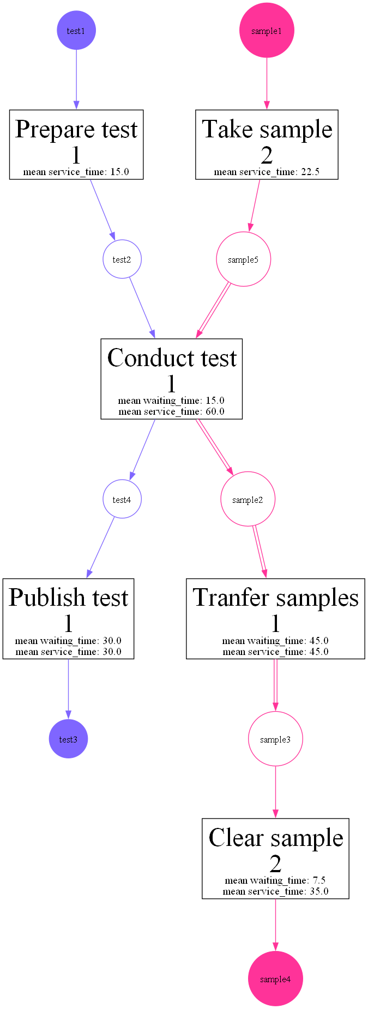
Dữ liệu đầu vào và yêu cầu của bài toán
Yêu cầu bài toán
​Mô hình hóa được quy trình từ dữ liệu đầu vào.
Tính toán các chỉ số hiệu năng (ví dụ như thời gian chờ trung bình, thời gian thực thi trung bình, …) cho từng bước trong quy trình.
Hiển thị các chỉ số này cùng với mô hình quy trình tương ứng.
6
Notes:
Tiếp theo là yêu cầu đối với bài toán này, bao gồm:
Mô hình hóa được quy trình từ dữ liệu đầu vào,
Tiếp theo là tính toán các chỉ số hiệu năng (ví dụ như thời gian chờ trung bình, thời gian thực thi trung bình,...) cho từng bước trong quy trình và hiển thị các chỉ số này cùng với mô hình quy trình tương ứng

Slide 7
Khó khăn – ý nghĩa
Khó khăn và thách thức
Yêu cầu về chất lượng của dữ liệu đầy đủ và chất lượng cao.​
Các phương pháp tiếp cận truyền thống để mô hình hóa quy trình thường không thể hiện đầy đủ những gì thực tế xảy ra bên trong của quy trình. ​
Ý nghĩa
Hỗ trợ các doanh nghiệp, người quản lý hiểu rõ hơn về quy trình hoạt động nghiệp vụ. ​
Phát hiện các nút place thiếu hiệu quả trong quy trình vận hành.
Giúp tối ưu hóa, nâng cao chất lượng quy trình, tăng sự cạnh tranh và thích nghi nhanh chóng với sự biến đổi trong môi trường kinh doanh.​
7
Notes:
bài toán này cũng sẽ có một số thách thức và khó khăn nhất định:
Đầu tiền để đảm bảo hiệu quả và các kết quả phân tích hiệu năng chính xác thì đòi hỏi cần có nguồn dữ liệu đầy đủ và chất lượng cao.
Ngoài ra, các phương pháp tiếp cận truyền thống để mô hình hóa quy trình thường không thể hiện đầy đủ những gì thực tế xảy ra bên trong của quy trình.
Bên cạnh những khó khan và thách thức, bài toán cũng có những ý nghĩa nhất định
Trước tiên là hỗ trợ các doanh nghiệp, nhà đầu tư, và người quản lý trong việc có thể hiểu rõ hơn về quy trình hoạt động nghiệp vụ của họ.
Đồng thời, họ có thể phát hiện các điểm thiếu hiệu quả trong quy trình vận hành, cũng như nhận biết các biến thể sai lệch so với thiết kế ban đầu.
Từ đó giúp họ có bước đệm để điều chỉnh, tối ưu hóa lại quy trình làm việc, giúp thích nghi với sự biến đổi không ngừng trong môi trường kinh doanh
Tiếp theo, em xin trình bày về các pp được đề xuất để giải quyết bài toán này

Slide 8
Phương pháp truyền thống
Phương pháp truyền thống giải quyết bài toán phân tích hiệu năng quy trình từ dữ liệu đầu vào bằng việc tạo ra một mô hình quy trình Petri Net và sau đó các chỉ số hiệu năng được tính toán và ghi lại.
(P. T. G. Hornix, T.-I. A. J. M. M. Weijters, W.-D. P. M. E. D. Bra, W.-A. M. Voorhoeve, and P. H. Stramproy, “Performance Analysis of Business Processes through Process Mining”. Master’s thesis of P.T.G Hornix at Eindhoven University of Technology, 2007)
8
Notes:
Đầu tiên là pp truyền thống.
Phương pháp này sẽ phân tích hiệu năng quy trình từ dữ liệu đầu vào bằng việc tạo ra một mô hình quy trình Petri Net và sau đó các chỉ số hiệu năng được tính toán và ghi lại.
Chúng em đã tìm hiểu về pp truyền thống giải quyết bài toán thông qua một nghiên cứu này.

Slide 9
Phương pháp truyền thống
Phương pháp này giả định rằng mỗi sự kiện trong dữ liệu event log chỉ thuộc về một trường hợp thực hiện quy trình (thường là chỉ liên quan đến một đối tượng).
Với trường hợp một sự kiện liên quan đến nhiều đối tượng: cần phải tiền xử lý dữ liệu đầu vào để đúng với giả định.
9
Notes:
Tuy nhiên, phương pháp này giả định rằng mỗi sự kiện trong dữ liệu event log chỉ thuộc về một trường hợp thực hiện quy trình, thường là chỉ liên quan đến một đối tượng.
Với trường hợp một sự kiện liên quan đến nhiều đối tượng: cần phải tiền xử lý dữ liệu đầu vào để đúng với giả định.
Tiếp theo em sẽ trình bày về một số cách để tiền xử lý dữ liệu.

Slide 10
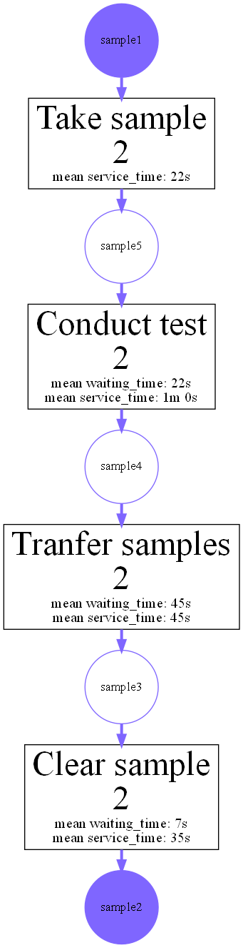
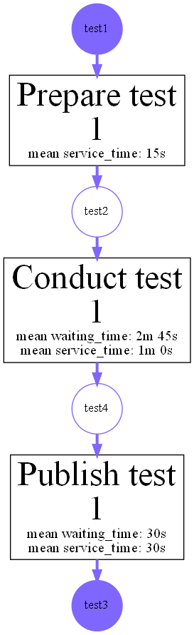
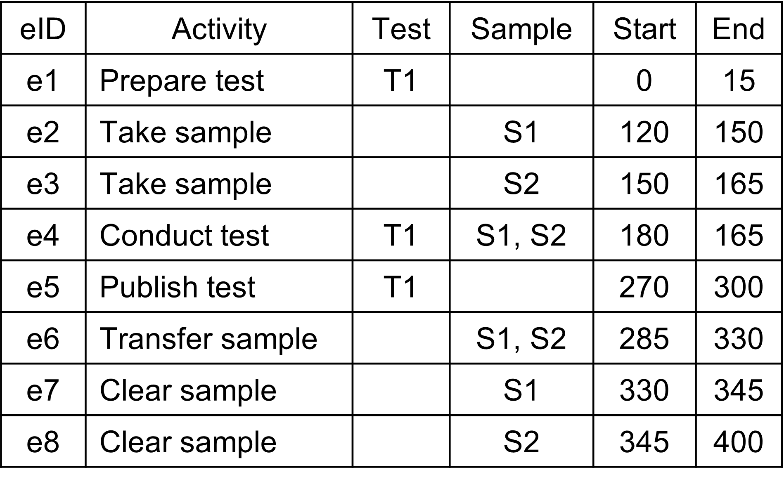
Phương pháp truyền thống
eID | Activity | Test/CaseID | Start | End
e1 | Prepare test | T1 | 0 | 15
e4 | Conduct test | T1 | 180 | 165
e5 | Publish test | T1 | 270 | 300
eID | Activity | Sample/CaseID | Start | End
e2 | Take sample | S1 | 120 | 150
e3 | Take sample | S2 | 150 | 165
e4 | Conduct test | S1 | 180 | 165
e4 | Conduct test | S2 | 180 | 165
e6 | Transfer sample | S1 | 285 | 330
e6 | Transfer sample | S2 | 285 | 330
e7 | Clear sample | S1 | 330 | 345
e8 | Clear sample | S2 | 345 | 400
10
Notes:
Cách tiền xử lý dữ liệu đầu tiên là dựa trên việc chọn một loại đối tượng cụ thể.
Quá trình này bao gồm việc tách các sự kiện phức tạp thành nhiều sự kiện đơn lẻ hoặc tạo ra các trường hợp mới để đảm bảo rằng mỗi sự kiện chỉ liên quan đến một loại đối tượng duy nhất.
Trong slide là vd minh họa cho dữ liệu event log sau khi tách riêng từng đối tượng, ta được 2 bảng dữ liệu riêng biệt về đối tượng test và sample.
Kết quả thu được là mô hinh quy trình Petri Net có những thông số hiệu năng từ dữ liệu đầu vào. như hinh minh hoạ trong slide.
Có thể nhận thấy rằng 2 mô hình quy trình này chưa thể phản ánh chính xác mô hình quy tình thực tế, chưa thể kết nối được các đối tượng có liên quan đến nhau.

Slide 11
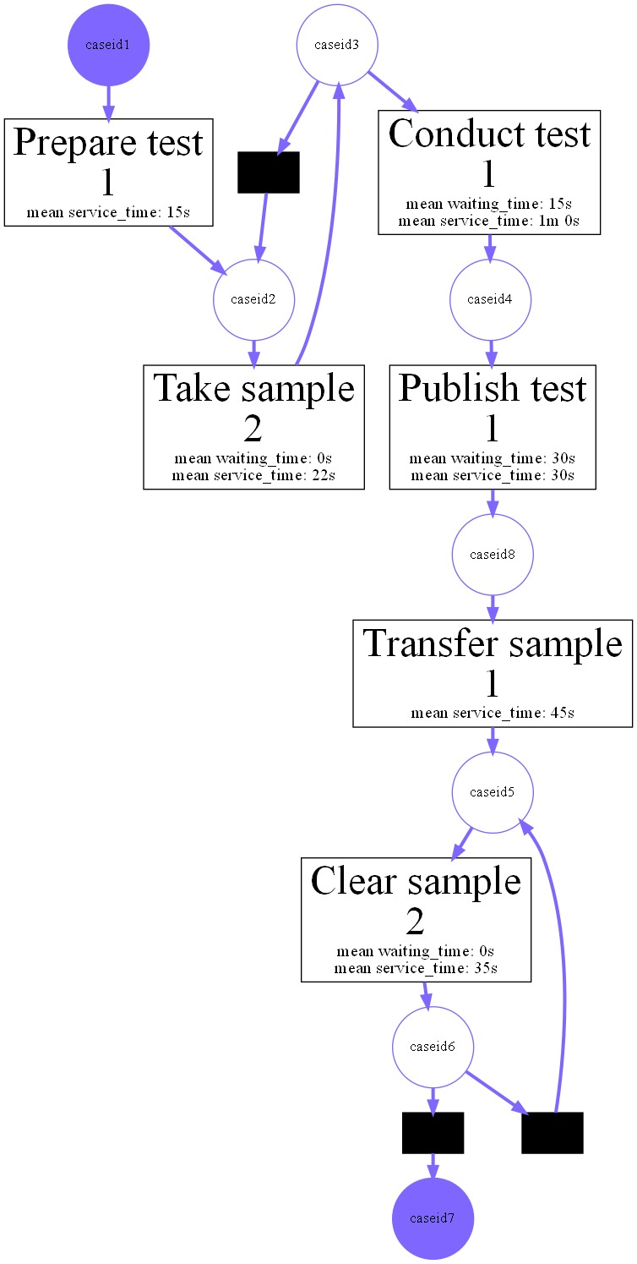
Phương pháp truyền thống
eID | Activity | CaseID | Start | End
e1 | Prepare test | Case1 | 0 | 15
e2 | Take sample | Case1 | 120 | 150
e3 | Take sample | Case1 | 150 | 165
e4 | Conduct test | Case1 | 180 | 165
e5 | Publish test | Case1 | 270 | 300
e6 | Transfer sample | Case1 | 285 | 330
e7 | Clear sample | Case1 | 330 | 345
e8 | Clear sample | Case1 | 345 | 400
11
Notes:
Cách tiền xử lý dữ liệu thứ 2 chính là xử lý sao cho mỗi trường hợp thực hiện quy trình có thể bao gồm nhiều đối tượng.
Cụ thể, sẽ xác định các nhóm đối tượng, trong đó mỗi nhóm gồm các đối tượng có liên quan với nhau.
Với các sự kiện chỉ có một đối tượng liên quan thì sẽ gán giá trị CaseID là giá trị ID của nhóm mà đối tượng liên quan thuộc về.
Sau khi áp dụng cách thứ 2 sẽ có được dữ liệu như bảng minh họa, và kết quả thu được là hình bên cạnh.
Dựa vào kết quả thu được có thể nhận thấy là mô hình quy trình này vẫn chưa thực sự chính xác,
cụ thể là tại hoạt động take sample thuộc 2 đối tượng khác nhau là s1 và s2
Khi đó, mô hình cho rằng là hoạt động take sample của đối tượng s1 thực hiện xong mới tới đối tượng s2 và tạo ra vòng lặp tại hoạt động này
tuy nhiên trong khi thực tế là hoạt động take sample này không có phân biệt thứ tự.

Slide 12
Phương pháp truyền thống
Mặc dù có thể giải quyết bài toán, tuy nhiên phương pháp này vẫn có những mặt hạn chế:
Việc tiền xử lý dữ liệu làm mất mát thông tin có thể sẽ làm cho mô hình quy trình không phản ánh được thực tế một cách chính xác và do đó có thể sẽ làm cho kết quả tính toán các chỉ số hiệu năng không được chính xác.
Các chỉ số hiệu năng liên quan đến việc tương tác giữa các đối tượng không được xem xét tới.
12
Notes:
Mặc dù có thể giải quyết bài toán, nhưng pp truyền thống này cũng có những mặt hạn chế:
Việc tiền xử lý dữ liệu event log có thể sẽ dẫn đến nhiều vấn đề phát sinh như
làm cho mô hình quy trình không phản ánh được thực tế một cách chính xác và từ đó có thể sẽ làm cho kết quả tính toán các chỉ số hiệu năng cũng không được chính xác.
Ngoài ra, các chỉ số hiệu năng liên quan đến việc tương tác giữa các đối tượng cũng không được xem xét tới.

Slide 13
Phương pháp xem xét nhiều đối tượng
Nhận thấy những hạn chế đó, thay vì sử dụng phương pháp truyền thống, một phương pháp tiếp cận mới đã được sử dụng: Object-Centric Petri Net.
Sử dụng Object-Centric Petri Net như một phương pháp để mô hình quy trình dưới dạng một mạng lưới, qua đó phải thể hiện được sự tương tác giữa các đối tượng bằng đường mạng với những thông số hiệu năng trực quan hơn.
(G. Park, J. N. Adams, and W. M. P. van der Aalst, OPerA: “Object-Centric Performance Analysis”. Springer International Publishing, 2022)
13
Notes:
Nhận thấy những hạn chế này, một phương pháp tiếp cận mới đã được sử dụng: Object-Centric Petri Net.
Chúng em tìm hiểu thông qua một nghiên cứu được xuất bản tại một hội nghị quốc tế vào năm 2022.

Slide 14
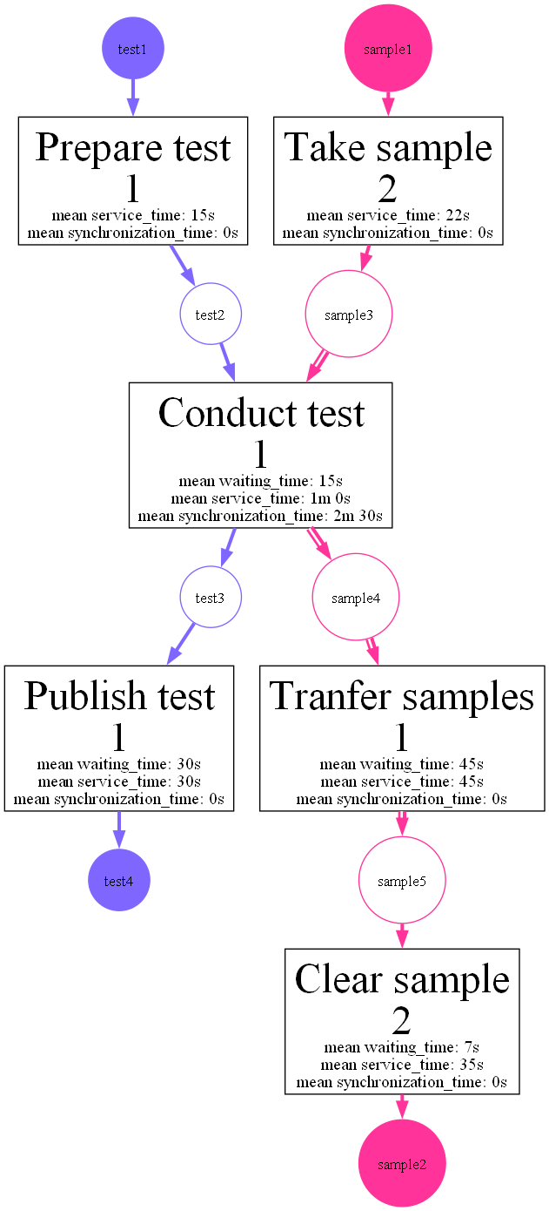
Phương pháp xem xét nhiều đối tượng
14
Notes:
Đây là VD đã dùng ở phần trình bày phương pháp truyền thống.
Thông qua hình minh họa về kq thu được khi sd pp xem xét nhiều đối tượng.
Có thể dễ dàng nhận thấy pp này có thể xử lý được yêu cầu của bài toán và giải quyết được các hạn chế của pp truyền thống dựa vào việc tập trung biểu diễn quy trình dựa trên đối tượng.
Ngoài ra, phương pháp này còn có xem xét những chỉ số hiệu năng mới liên quan đến nhiều đối tượng, trong vd minh họa là thời gian đồng bộ hóa trung bình tại sự kiện conduct test.

Slide 15
Phương pháp xem xét nhiều đối tượng
Dựa vào các thông tin đã trình bày, nhóm quyết định sẽ tập trung tìm hiểu sâu phương pháp xem xét nhiều đối tượng để giải quyết bài toán phân tích hiệu năng quy trình từ dữ liệu.
(G. Park, J. N. Adams, and W. M. P. van der Aalst, OPerA: “Object-Centric Performance Analysis”. Springer International Publishing, 2022)
15
Notes:
Dựa vào các thông tin đã trình bày, nhóm đã quyết định tập trung tìm hiểu sâu phương pháp xem xét nhiều đối tượng để giải quyết bài toán phân tích hiệu năng quy trình từ dữ liệu.
Thông qua một nghiên cứu nhóm đã đề cập trước đó.
Tiếp theo em sẽ trình bày chi tiết về pp này.

Slide 16
Mục lục
01
02
03
04
Giới thiệu đề tài
Bài toán phân tích hiệu năng quy trình.
Các phương pháp giải quyết bài toán.
Phương pháp xem xét nhiều đối tượng
Thực nghiệm
Tổng kết và hướng phát triển
Notes:
Em xin trình bày tiếp tục về phần 2 pp xem xét nhiều đối tượng.

Slide 17
02
Phương pháp xem xét nhiều đối tượng
Trình bày chi tiết phương pháp xem xét nhiều đối tượng
Object-Centric Petri Net.
Notes:
Trong phần này, em sẽ trình bày chi tiết hơn về pp này.

Slide 18
Xem xét nhiều đối tượng (Object-Centric)
Phương pháp này bắt đầu bằng việc khám phá một mô hình quy trình dạng Object-Centric Petri Net (OCPN) từ dữ liệu event log. Tiếp theo, các sự kiện trong dữ liệu event log được phát lại trên mô hình quy trình này để cho ra các kết quả trung gian. Dự vào đó, phương pháp sẽ đo lường, tính toán và ghi lại các chỉ số hiệu năng trực quan lên mô hình quy trình.
Dữ liệu event log
Bước 1
Mô hình quy trình
OCPN
Bước 3
Các chỉ số hiệu năng
Bước 2
Các kết quả trung gian
18
18
Notes:
Hình minh họa bên dưới cho thấy tổng quan của phương pháp tiếp cận mà nhóm lựa chọn để giải quyết yêu cầu mà bài toán đưa ra.
Cách làm của phương pháp này tương tự như pp truyền thống nhưng thay vì chỉ sử dụng mô hình quy trình dạng Petri Net phương pháp sẽ sử dụng Object-Centric Petri Net.
Đầu tiên, pp này bắt đầu khám phá một mô hình quy trình dạng Object-Centric Petri Net từ đầu vào là dữ liệu event log.
Sau đó, các sự kiện trong dữ liệu event log được phát lại dựa trên mô hình quy trình này để cho ra các kq trung gian.
Dựa vào đó, phương pháp sẽ đo lường, tính toán và ghi lại các thông số hiệu năng trực quan lên mô hinh quy trình này.
Tiếp theo, em sẽ đi vào chi tiết hơn về Petri Net, để hiểu được cách hoạt động của nó khi mô hình hóa quy trình.

Slide 19
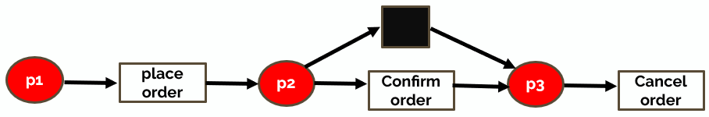
Tìm mô hình quy trình có xem xét nhiều đối tượng từ dữ liệu event log
Petri Net là một mạng lưới tĩnh và không thay đổi.
Các nút place đại diện cho một trạng thái trong quy trình, có thể chứa các token.
Nút transition đại diện cho quá trình chuyển tiếp token từ trạng thái này sang trạng thái khác.
Place
Transition
Arc
Token
19
19
Notes:
Có thể hiểu đơn giản, Petri Net là một mạng lưới tĩnh và không thay đổi, được sử dụng để biểu diễn trạng thái và sự chuyển tiếp trong các hệ thống phức tạp.
Về cấu trúc cơ bản, một Petri Net sẽ bao gồm các thành phần sau:
Hình tròn là Các nút place: đại diện cho các trạng thái hoặc các đối tượng liên quan đến quy trình. Một nút place có thể chứa các token (tokens)
Ô vuông là Các nút transition: đại diện cho các sự kiện hoặc quá trình nút transition trạng thái trong quy trình.
Mũi tên là Cạnh (arc): kết nối giữa nút place và nút transition, xác định sự chuyển động của các token.
Và các chấm tròn là Các token: đại diện cho các tài nguyên hoặc thông tin di chuyển trong quy trình. Các token có thể di chuyển từ nút place này sang nút place khác. Một Petri Net có thể chứa một hoặc nhiều token.
Về nguyên lý hoạt động, Petri Net tuân theo các quy tắc là
một nút transition sẽ được kích hoạt nếu có đủ token tại mỗi nút place đầu vào.
khi được kích hoạt sẽ tiêu thụ token từ các nút place đầu vào và sản xuất ra token tại mỗi nút place đầu ra.
Đây là vd minh họa về cách hoạt động của token trong một mô hình Petri Net minh họa cho quá trình hủy đơn hàng.
Sau khi thực hiện hoạt động place order, tức là nút transition này được thực thi, thì token hiện tại sẽ ở nút place p2.
Khi đó, sẽ có 2 khả năng xảy ra, nếu không thực thi hoạt động confirm order thì token sẽ đi lên nút transition màu đen này – đây được gọi là silent transition, nó cho biết hoạt động confirm order là không bắt buộc,
Ngoài ra còn giúp tăng khả năng biểu diễn cho mô hình petri net.

Slide 20
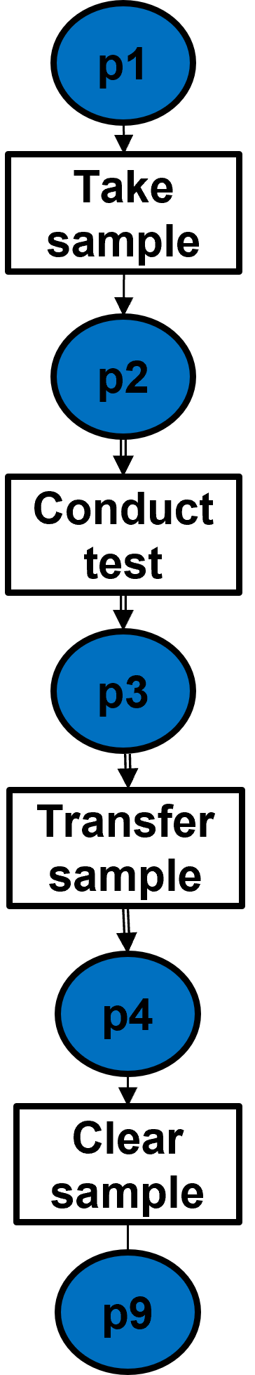
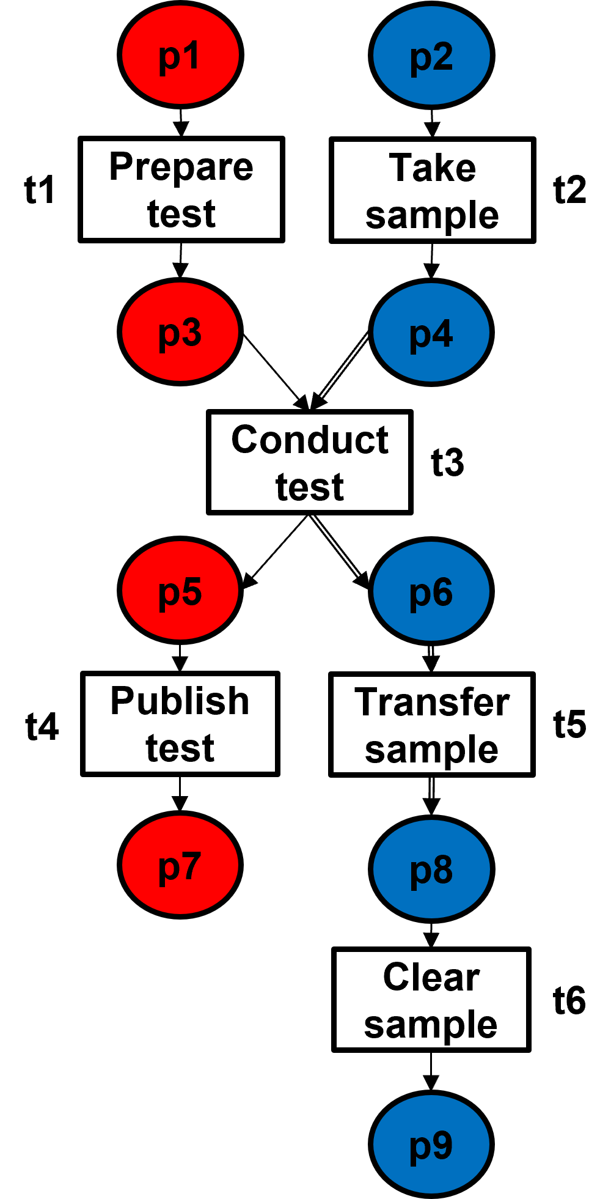
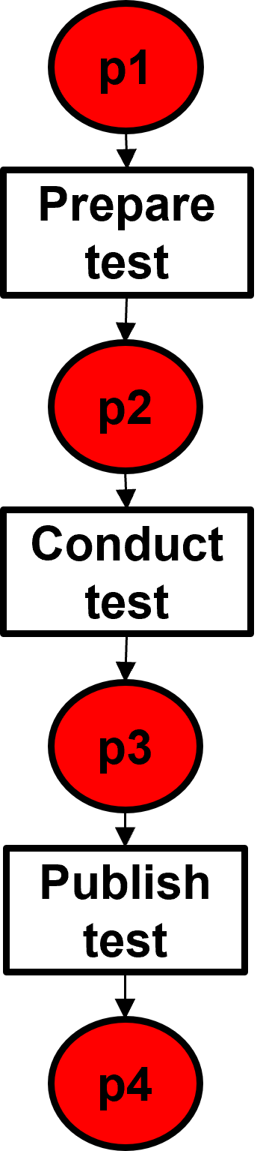
Tìm mô hình quy trình có xem xét nhiều đối tượng từ dữ liệu event log
20
Notes:
Để Tìm mô hình quy trình có xem xét nhiều đối tượng từ dữ liệu event log,
Ý tưởng chính là sử dụng các nút place và nút transition để mô tả các tương tác giữa các loại đối tượng và sự kiện trong quy trình.
(Quá trình này bao gồm xác định và phân tách các loại đối tượng, áp dụng kỹ thuật khai thác quy trình để tạo mô hình Petri Net cho từng loại, sau đó tích hợp các mô hình này thành một mô hình tổng thể (Object-Centric Petri Net), gán đối tượng cho các nút place, xác định các cung thay đổi và hoàn tất mô hình.)
Kết quả thu được là một mô hình quy trình như hình bên phải đây.

Slide 21
Tính các kết quả trung gian liên quan đến chỉ số hiệu năng từ mô hình quy trình và dữ liệu event log
Token Visit
Event Occurrence
((p1,T1,0,0)
((p1,T1,0,0)
((p2,S1,120,120)
((p2,S2,150,150)
(t1,e1)
(t1,e1)
(t2,e2)
(t2,e3)
((p3,T1,15,180)
((p4,S1,150,180)
((p4,S2,165,180)
(t3,e4)
((p5,T1,240,270)
((p6,S1,240,285)
((p6,S2,240,285)
(t4,e5)
(t5,e6)
((p7,T1,300,300)
((p8,S1,330,330)
((p8,S2,330,345)
((p9,S1,345,345)
((p9,S2,400,400)
(t6,e7)
(t6,e8)
21
Notes:
Bước tiếp theo chính là Tính các kết quả trung gian liên quan đến chỉ số hiệu năng từ mô hình quy trình và dữ liệu event log.
Bước này có hiểu là việc ánh xạ các sự kiện từ dữ liệu event log sang mô hình quy trình tim được ở bước trước đó.
Kết quả của quá trình này sẽ là
Tập hợp các event occurrences chú thích cho mỗi nút transition trong mô hình quy trình.
Tập hợp các token visits chú thích cho mỗi nút place trong mô hình quy trình.
Đầu tiên, có thể hiểu event occurent là 1 cặp bao gồm nút transition và sự kiện
Như ví dụ trên hình ta có thể thấy, khi cho 1 token di chuyển từ nút place p1 qua nút transition t1 sang nút place p3
-> cần phải đi qua một sự kiện đó chính là preapare Test (mã định danh là e1)
-> Kết hợp nút transition t1 cùng với sự kiện (e1) sẽ thu được 1 event occurrence. Là t1,e1
Tiếp theo là token visit sẽ bao gồm 2 thành phần chính là nút place và đối tượng liên quan.
ghi lại là thời gian khi token được tạo ra và khi được sử dụng xong.
Như ví dụ này có thể thấy là khi có một token được tạo ra tại nút place p1 thì nút transition t1 là prepare test có liên quan đến đối tượng T1 sẽ được kích hoạt và thực thi ngay lập tức.
Và thu được một token visit p1 t1, 0, 0.

Slide 22
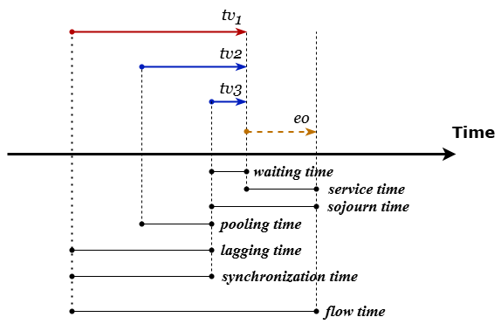
Tính các chỉ số hiệu năng từ các kết quả trung gian và mô hình quy trình
tv1 = ((p3,T1),15,180)
tv2 = ((p4,S1),150,180)
tv3 = ((p4,S2),165,180)
p3
p4
t3
Conduct test
Độ đo hiệu năng truyền thống
eo = (t3,e4)
Độ đo hiệu năng có xem xét sự tương tác giữa các đối tượng
22
Notes:
Đây là hình minh họa cho 7 độ đo theo thời gian trong đó có 3 độ đo theo pp truyền thống và điểm mới của pp xem xét nhiều đối tượng là 4 độ đo còn lại.
VD minh họa tại hoạt động Conduct test của quy trình Xét nghiệm máu chúng em sử dụng.
Sau bước tính các kq trung gian thì sẽ thu được các tv1, 2, 3 và 1 eo.
Dựa vào mô hình quy trình và các kq trung gian này sẽ tính ra được các chỉ số hiệu năng về thời gian tương ứng.
Từ đó sẽ biểu diễn lại trên mô hình quy trình.
Tiếp theo là phần 3. Thực nghiệm do bạn Phương trình bày

Slide 23
Mục lục
01
02
03
04
Giới thiệu đề tài
Bài toán phân tích hiệu năng quy trình.
Các phương pháp giải quyết bài toán.
Phương pháp xem xét nhiều đối tượng
Thực nghiệm
Tổng kết và hướng phát triển
Notes:
Tiếp theo Phương sẽ trình bày về phần 3. Thực nghiệm

Slide 24
03
THỰC NGHIỆM
Kết quả thực nghiệm.
Notes:
Tiếp theo, em sẽ trình bày về phần 3 thực nghiệm - nội dung phần này sẽ nói về các thí nghiệm mà chúng em đã thực hiện trong khóa luận.

Slide 25
Bộ dữ liệu sử dụng
Bộ dữ liệu về quy trình đăng ký khoản vay của một viện Tài chính Hà Lan, được cung cấp bởi Hội thảo Quốc tế về Business Process Intelligence (BPI) lần thứ 13 diễn ra vào năm 2017.
Bộ dữ liệu về quy trình đăng ký khoản vay của một viện Tài chính Hà Lan:
Có 2 đối tượng chính tồn tại: đơn đăng ký (Application) và đề xuất (Offer).
Một đơn đăng ký có thể có một hoặc nhiều đề xuất.
Khách hàng tạo đơn đăng ký bằng cách đến trực tiếp ngân hàng hoặc sử dụng hệ thống trực tuyến.
Sau khi hoàn thiện và xác minh hồ sơ, đề xuất khoản vay cho khách hàng sẽ được gửi và có thể xác nhận thông qua cuộc gọi, email. Một đề xuất có thể được chấp nhận hoặc hủy bỏ.
25
Notes:
Để thực hiện các thí nghiệm trong khóa luận, chúng em đã sử dụng bộ dữ liệu được cung cấp bởi Hội thảo Quốc tế về Business Process Intelligence (BPI) lần thứ 13, diễn ra vào năm 2017. Nội dung của Bộ dữ liệu trên là thông tin về quy trình đăng ký khoản vay của một viện tài chính tại Hà Lan.
Quy trình sẽ bao gồm hai loại đối tượng chính: đơn đăng ký (application) và đề xuất (offer). Một đơn đăng ký có thể bao gồm một hoặc nhiều đề xuất kèm theo
Quy trình sẽ bắt đầu khi khách hàng tạo ra một đơn đăng ký, có thể thực hiện bằng cách trực tiếp đến ngân hàng hoặc sử dụng thông qua hệ thống trực tuyến.
Sau khi hoàn thiện và xác minh hồ sơ, đề xuất khoản vay cho khách hàng sẽ được gửi và có thể xác nhận thông qua cuộc gọi, email. Một đề xuất có thể được chấp nhận hoặc hủy bỏ.
Đó là thông tin chung về bộ dữ liệu.

Slide 26
Rút trích dữ liệu
Với bộ dữ liệu BPI 2017:
Tập trung vào các đề xuất cho vay bị hủy là chính.
Lọc các hành động không thường xuyên xảy ra, chỉ giữ lại 10 hành động thường xuyên xảy ra nhất.
Loại bỏ các hoạt động dư thừa.
Bộ dữ liệu BPI 2017 sau khi rút trích:
Gồm 20,478 sự kiện.
Hoàn thành bởi 1,682 đơn đăng ký và 3,573 đề xuất.
26
Notes:
Tuy nhiên, để áp dụng vào thí nghiệm thì tác giả của bài báo gốc không sử dụng toàn bộ mà tiến hành rút trích một phần dữ liệu gốc.
Nhóm tác giả đã tập trung vào việc phân tích các đơn đăng kí có đề xuất vay bị hủy là chính. Bên cạnh đó thì nhóm tác giả cũng tiến hành lọc ra 10 hành vi thường xuyên nhất liên quan đến các đơn đăng kí có đề xuất vay bị hủy. Ngoài ra, các hoạt động thừa thãi (ví dụ như trạng thái “Completed” sau khi hoàn thành đơn vay). Sau khi thực hiện quá trình rút trích dữ liệu từ bộ dữ liệu gốc, bộ dữ liệu mới sẽ có tổng cộng 20,478 sự kiện. Trong đó có 1,682 đơn đăng ký và 3,573 đề xuất.

Slide 27
Thí nghiệm 1 - So sánh kết quả cài đặt của khóa luận với bài báo gốc
Ở thí nghiệm đầu tiên, chúng em sẽ sử dụng phương pháp xem xét nhiều đối tượng để tiến hành thử nghiệm trên tập dữ liệu ‘’BPI 2017”. Sau đó chúng em sẽ sử dụng kết quả có được để so sánh với kết quả trong bài báo gốc.
27
Notes:
Ở thí nghiệm đầu tiên, chúng em sẽ sử dụng phương pháp xem xét nhiều đối tượng để tiến hành thử nghiệm trên tập dữ liệu ‘’BPI 2017”. Sau đó chúng em sẽ sử dụng kết quả có được để so sánh với kết quả trong bài báo gốc.

Slide 28
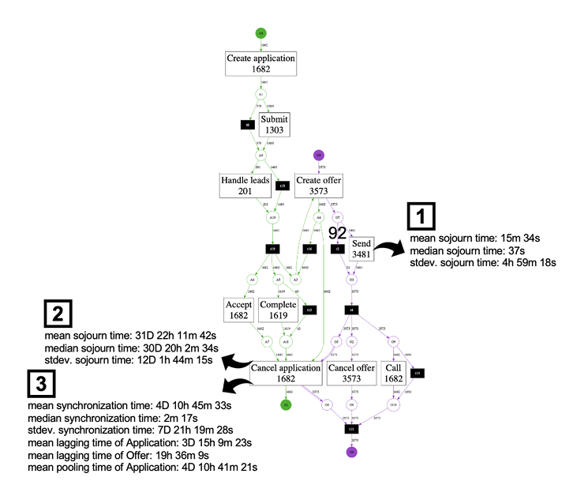
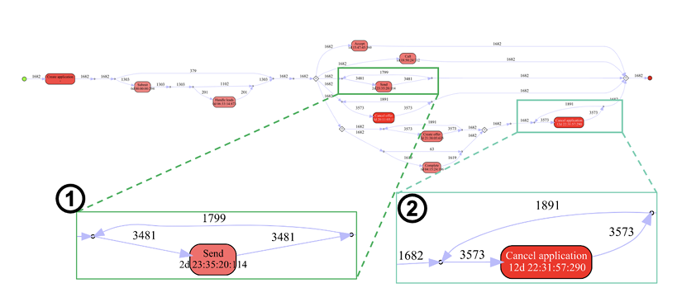
Kết quả bài báo gốc sử dụng phương pháp truyền thống
Kết quả bài báo gốc sử dụng phương pháp
xem xét nhiều đối tượng
28
Notes:
Đầu tiên kết quả phân tích hiệu năng ở bài báo gốc, ta có thể thấy với pp truyền thống (hình bên trái) -> có sự lặp lại ở cả 2 hoạt động Send và Cancel Application tuy nhiên.
Tuy nhiên, thực tế là hoạt động này không hề lặp lại. Đa số mỗi một đề xuất đều được thực hiện hoạt động Send một lần, điều này được thể hiện chính xác trong với pp xem xét nhiều đối tượng (hình bên phải).

Slide 29
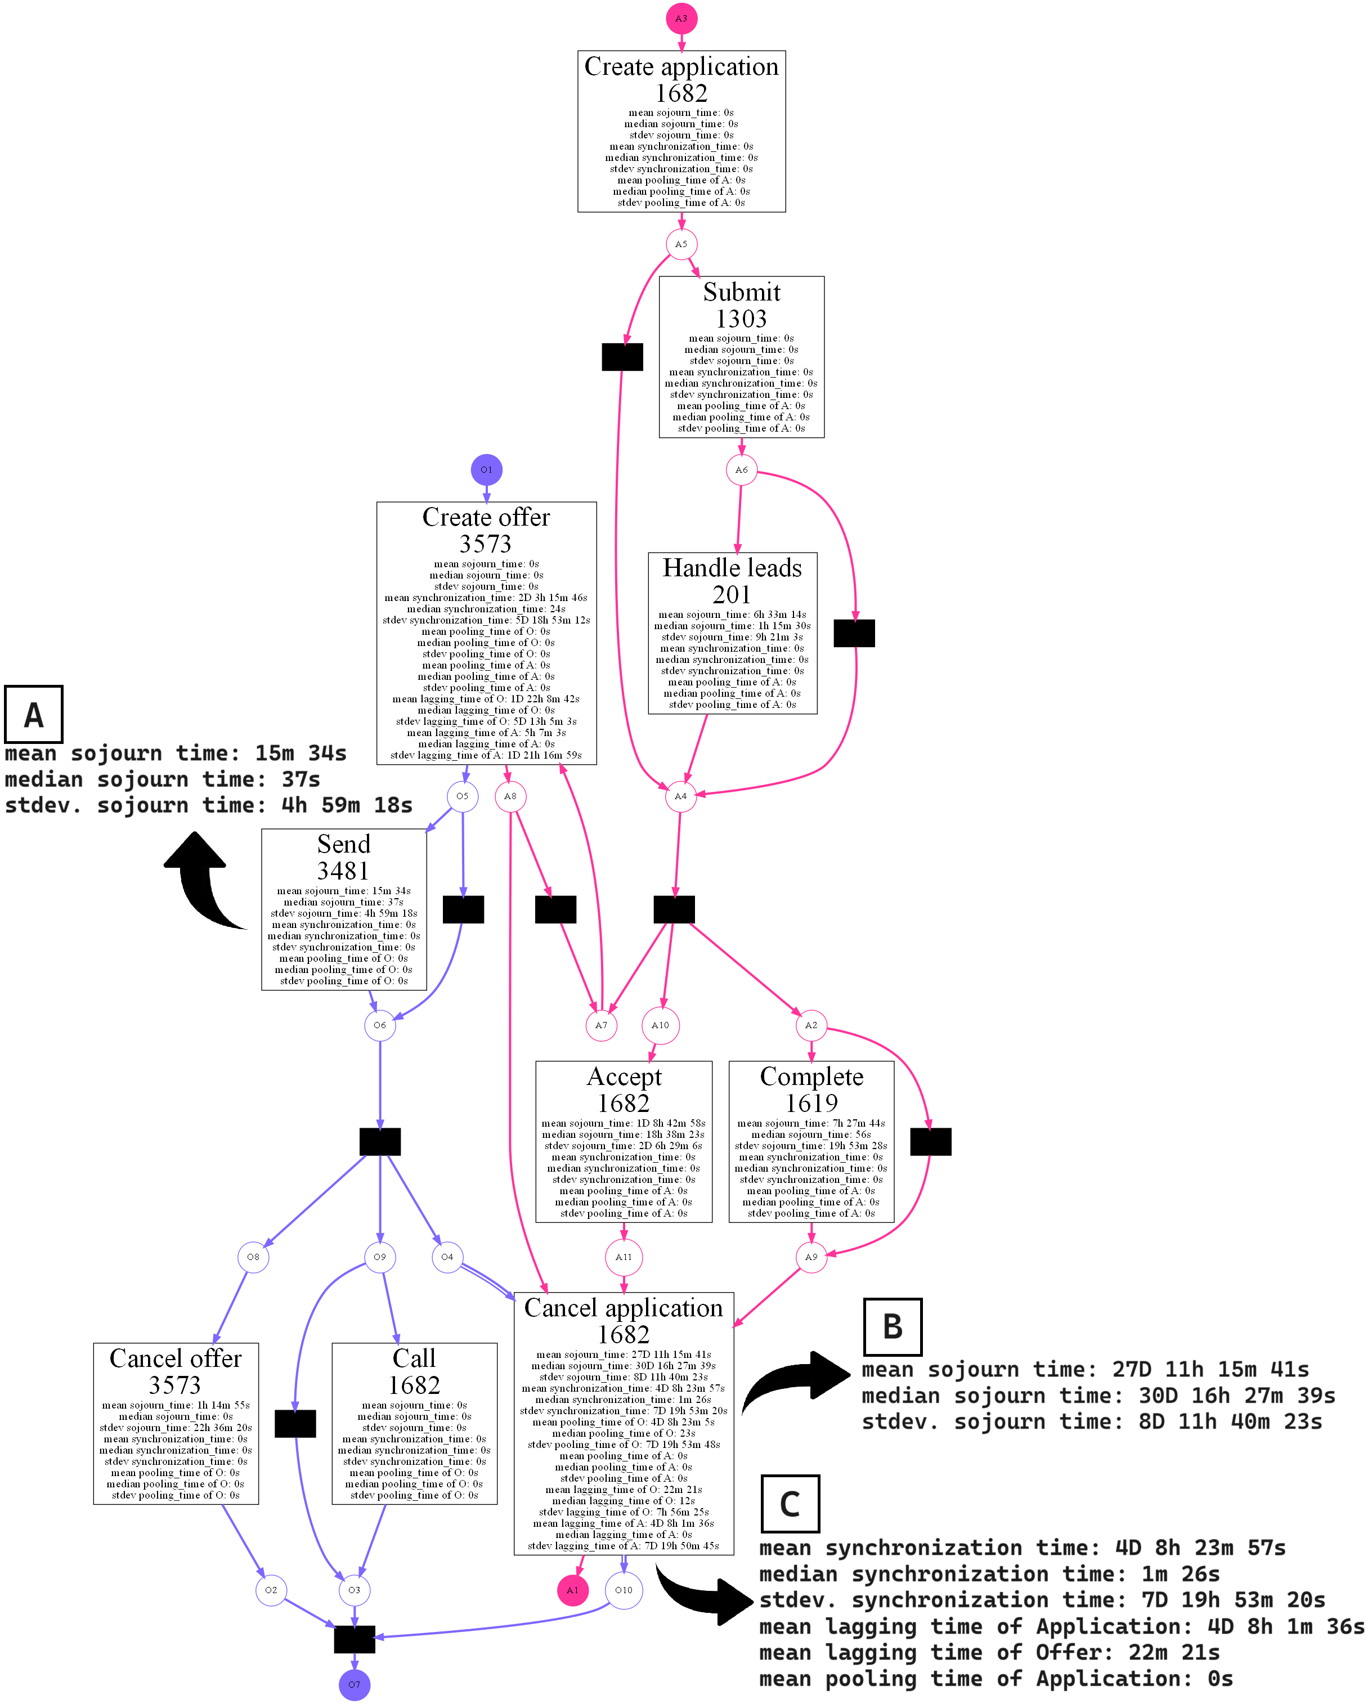
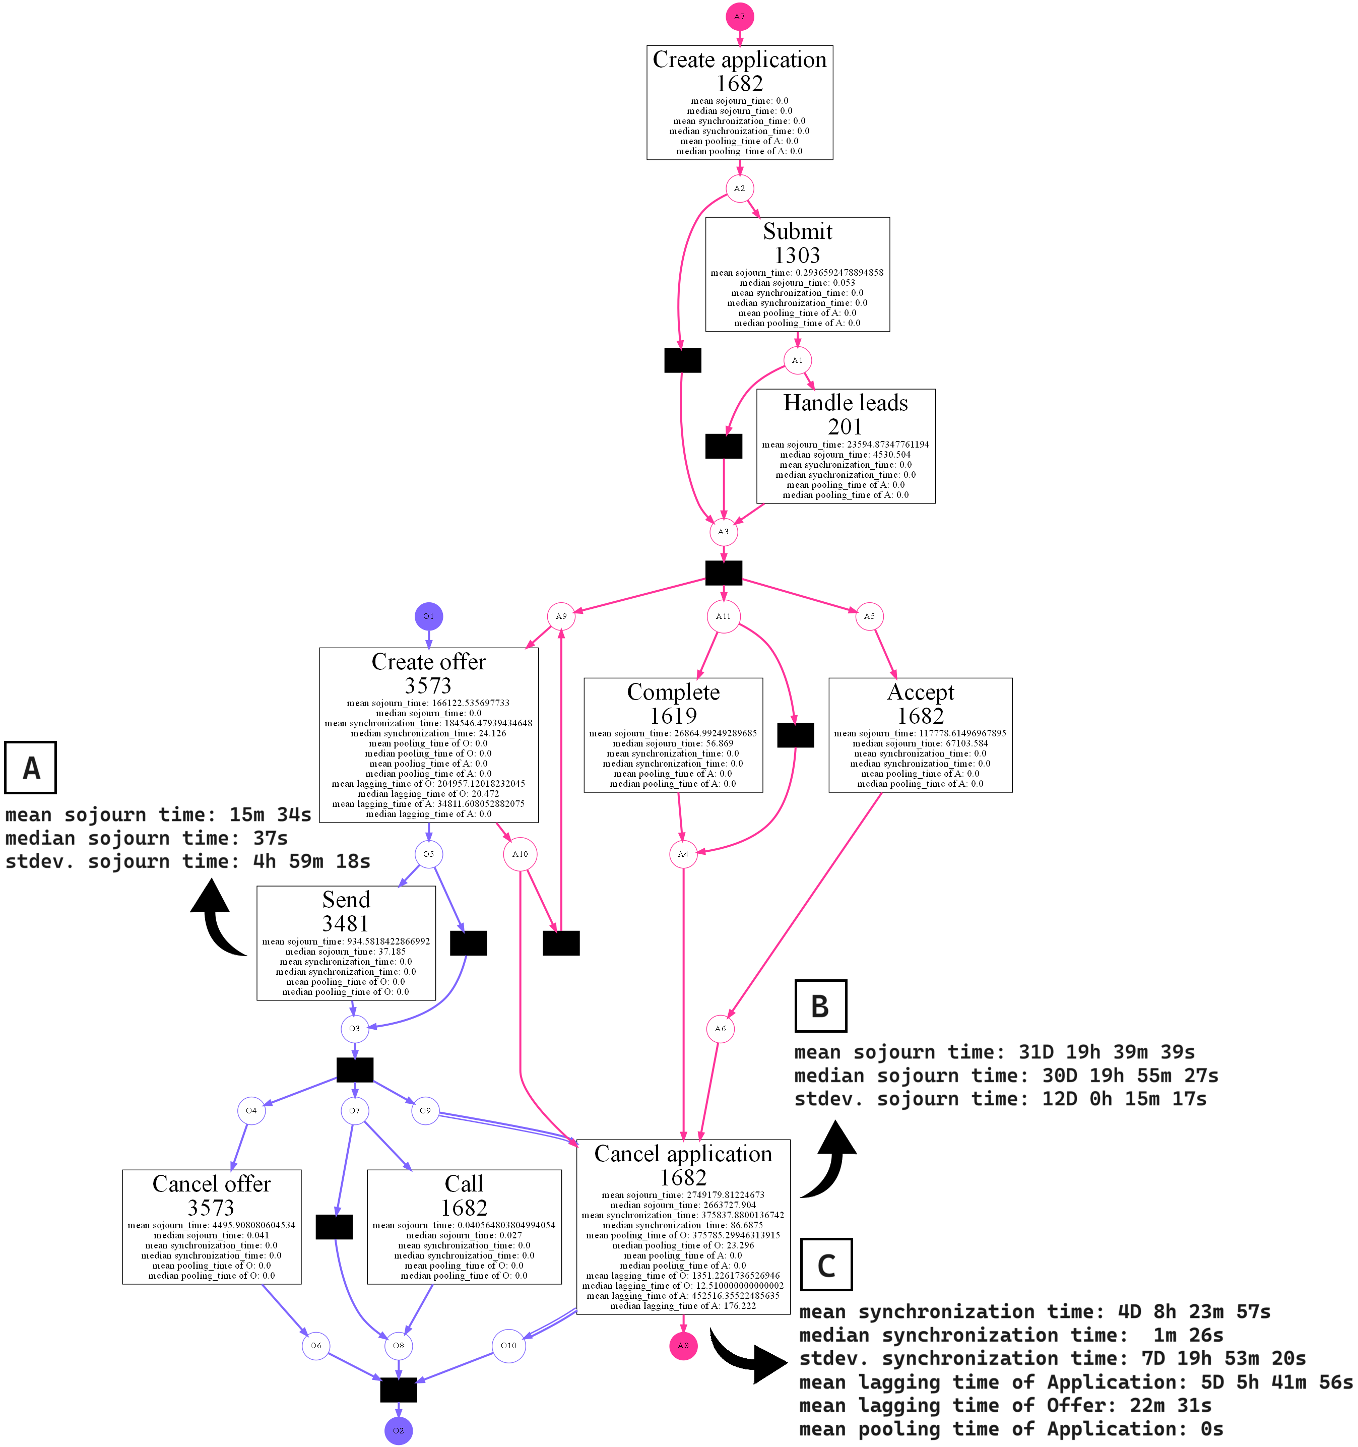
Kết quả phiên bản mã nguồn mới nhất của tác giả
Kết quả của khóa luận
29
Notes:
Ngoài kết quả phân tích hiệu năng ở bài báo gốc, chúng em có kết quả phân tích theo pp xem xét nhiều đối tượng dựa trên phiên bản cài đặt mã nguồn mới nhất của nhóm tác giả (được cập nhập sau khi bài báo được công bố) và kết quả theo cài đặt của khóa luận.
Với kết quả ở cả 2 phiên bản cài đặt thì đều thể hiện đúng rằng cả 2 hoạt động Send và CancelApp không hề lặp lại.

Slide 30
Tổng hợp kết quả
Hoạt động | Độ đo | Kết quả bài báo | Phiên bản mã nguồn mới nhất của tác giả
Send | mean sojurn time | 15m 34s | 15m 34s
 | median sojurn time | 37s | 37s
 | stdev. sojurn time | 4h 59m 18s | 4h 59m 18s
Cancel Application | mean sojurn time | 31D 22h 11m 42s | 31D 19h 39m 39s
 | median sojurn time | 30D 20h 2m 34s | 30D 19h 55m 27s
 | stdev. sojurn time | 12D 1h 44m 15s | 12D 0h 15m 17s
 | mean synchronization time | 4D 10h 45m 33s | 4D 8h 23m 57s
 | median synchronization time | 2m 17s | 1m 26s
 | stdev. synchronization time | 7D 21h 19m 28s | 7D 19h 53m 20s
 | mean lagging time of Application | 3D 15h 9m 23s | 5D 5h 41m 56s
 | mean lagging time of Offer | 19h 36m 9s | 22m 31s
 | mean pooling time of Application | 4D 10h 41m 21s | 0s
30
Notes:
Và để tiện cho việc so sánh về các chỉ số hiệu năng, chúng em đã tổng hợp lại dưới dạng bảng cho 2 hoạt động Send và CancelApp. Qua các kết quả có thể nhận thấy rằng kết quả phân tích hiệu năng dựa trên phiên bản mã nguồn mới nhất của tác giả bài báo (được cập nhật sau khi bài báo được công bố) có một số khác biệt và không hoàn toàn tương đồng với các kết quả phân tích hiệu năng được công bố trong bài báo).
Chúng em cho rằng kết quả ở phiên bản mã nguồn mới nhất của tác giả sẽ chính xác hơn so với các kết quả đã được công bố trong bài báo. Đầu tiên, phiên bản mã nguồn mới nhất của tác giả bài báo đã được cập nhật, sửa đổi và bổ sung từ phiên bản mã nguồn cũ được sử dụng cho các kết quả đã công bố trong bài báo, điều này đảm bảo rằng các lỗi và thiếu sót trong phiên bản trước đã được khắc phục.
Ngoài ra, trong kết quả phân tích hiệu năng về thời gian gộp trung bình của các đơn đăng ký tại hoạt động CancelApplication, ở bài báo là khoảng 4 ngày 11 giờ, trong khi phiên bản mã nguồn mới nhất là bằng 0. Tuy nhiên, như chúng em đã đề cập về dữ liệu, mỗi quy trình chỉ thực hiện với một đơn đăng ký duy nhất và có thể kèm theo một hoặc nhiều đề xuất khác nhau. Do đó, với việc mỗi quy trình chỉ có một đối tượng đơn đăng ký, thời gian gộp cho đối tượng này sẽ luôn bằng 0 trong mọi trường hợp. Kết quả mà nhóm tác giả công bố trong bài báo về thời gian gộp trung bình cho đối tượng đơn đăng ký lớn hơn 0là không chính xác vì không phù hợp với lý thuyết.
Vì vậy, chúng em sẽ tiến hành so sánh các kết quả dựa trên phiên bản mã nguồn mới nhất của tác giả bài báo với kết quả cài đặt của khóa luận để đảm bảo tính chính xác của các kết quả này.

Slide 31
Tổng hợp kết quả
Hoạt động | Độ đo | Phiên bản mã nguồn mới nhất của tác giả | Cài đặt khóa luận
Send | mean sojurn time | 15m 34s | 15m 34s
 | median sojurn time | 37s | 37s
 | stdev. sojurn time | 4h 59m 18s | 4h 59m 18s
Cancel Application | mean sojurn time | 31D 19h 39m 39s | 27D 11h 15m 41s
 | median sojurn time | 30D 19h 55m 27s | 30D 16h 27m 39s
 | stdev. sojurn time | 12D 0h 15m 17s | 8D 11h 40m 23s
 | mean synchronization time | 4D 8h 23m 57s | 4D 8h 23m 57s
 | median synchronization time | 1m 26s | 1m 26s
 | stdev. synchronization time | 7D 19h 53m 20s | 7D 19h 53m 20s
 | mean lagging time of Application | 5D 5h 41m 56s | 4D 8h 1m 36s
 | mean lagging time of Offer | 22m 31s | 22m 21s
 | mean pooling time of Application | 0s | 0s
31
Notes:
Tương tự thì chúng em đã tổng hợp lại các chỉ số hiệu năng dưới dạng bảng cho 2 hoạt động Send và CancelApp.
Ta có thể thấy ko có sự khác biệt các chỉ số hiệu năng cho hoạt động Send
Tuy nhiên ở hoạt động CancelApp, thời gian lưu trú trung bình cho hoạt động này sẽ là khoảng 31 ngày 22 giờ theo phiên bản mã nguồn mới nhất, với cài đặt của khóa luận này thì thời gian lưu trú trung bình chỉ rơi vào khoảng 27 ngày 11 giờ.
Về sự khác biệt này, chúng em đã tìm hiểu và nhận ra rằng trong phần cài đặt ở phiên bản mã nguồn mới nhất của tác giả, tác giả đã có sự nhầm lẫn khi sử dụng sự ghé thăm của token sớm nhất để tính toán cho độ đo này. Theo lý thuyết, để tính độ đo hiệu năng này phải sử dụng sự ghé thăm của token muộn nhất.
Về sự khác biệt ở các chỉ số thời gian trễ, chúng em nhận thấy khi tính toán thời gian trễ cho mỗi loại đối tượng ot, chúng em đã thiết lập mặc định rằng nếu kết quả tính toán nhỏ hơn 0 thì giá trị này sẽ được đặt lại thành 0. Tuy nhiên, trong phiên bản mã nguồn mới nhất của tác giả bài báo, trường hợp này được xử lý bằng cách không tồn tại thời gian trễ cho loại đối tượng ot, điều này đã dẫn đến sự sai lệch khi tính giá trị trung bình cho thời gian trễ.
Ngoài ra, kết quả từ phiên bản mã nguồn mới nhất của tác giả cho thấy thời gian gộp trung bình cho các đơn đăng ký lớn hơn thời gian đồng bộ hóa trung bình là sai. Điều này trái ngược với lý thuyết của tác giả về thời gian đồng bộ hóa.rong quá trình nghiên cứu và cài đặt cho khóa luận, chúng em đã sửa đổi, cải thiện những sai sót và nhầm lẫn này để đảm bảo tính chính xác và thống nhất cho các kết quả.

Slide 32
Thí nghiệm 2 - So sánh phương pháp xem xét nhiều đối tượng với phương pháp truyền thống
(thí nghiệm mở rộng ngoài bài báo gốc)
Trong thí nghiệm 2, chúng em sẽ tiến hành so sánh các kết quả từ phương pháp xem xét nhiều đối tượng với phương pháp truyền thống trên bộ dữ liệu BPI 2017 theo cài đặt của khóa luận. Sử dụng hai cách tiền xử lý dữ liệu khác nhau:
Cách thứ nhất: phương pháp tiền xử lý dữ liệu event log sao cho mỗi trường hợp thực hiện quy trình sẽ bao gồm nhiều đối tượng.
Cách thứ hai: phương pháp tiền xử lý dữ liệu event log sao cho mỗi trường hợp thực hiện quy trình chỉ bao gồm một đối tượng thực hiện.
32
Notes:
Tiếp tục ta sẽ đến thí nghiệm 2 - thí nghiệm mở rộng ngoài bài báo, chúng em sẽ tiến hành so sánh các kết quả từ phương pháp xem xét nhiều đối tượng với phương pháp truyền thống trên bộ dữ liệu BPI 2017 theo cài đặt của khóa luận. chúng em sẽ sử dụng hai cách tiền xử lý dữ liệu khác nhau, khác với cách tiền xử lý dữ liệu mà tác giả bài báo gốc đã sử dụng:
Cách thứ nhất: phương pháp tiền xử lý dữ liệu event log sao cho mỗi trường hợp thực hiện quy trình sẽ bao gồm nhiều đối tượng.
Cách thứ hai: phương pháp tiền xử lý dữ liệu event log sao cho mỗi trường hợp thực hiện quy trình chỉ bao gồm một đối tượng thực hiện.

Slide 33
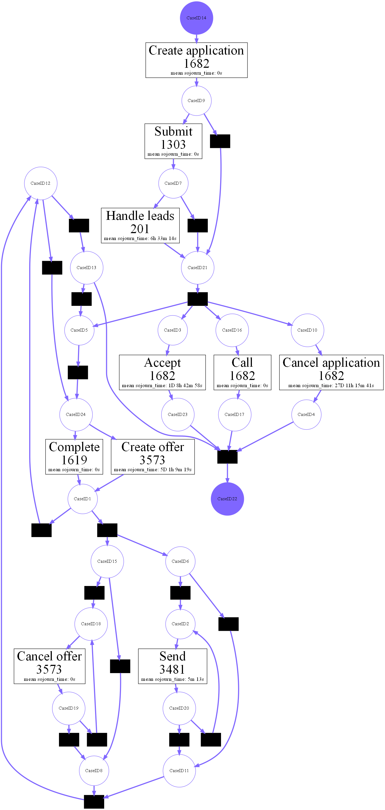
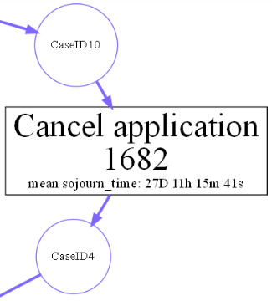
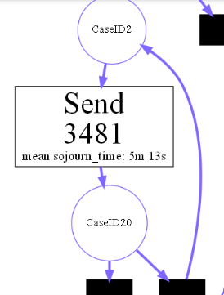
Cách tiền xử lý 1
Hoạt động Cancel Application: không còn xuất hiện vòng lặp và thể hiện chính xác số lần xảy ra là 1,682 lần.
Ở các hoạt động Send hay Cancel Offer: vẫn còn tồn tại vòng lặp.
33
Notes:
Với cách tiền xử lý đầu tiên, ta sẽ đc 1 mô hình quy trình duy nhất như hình trên slide. Dựa vào kết quả này, có thể thấy rằng mô hình quy trình tìm được chính xác hơn so với thí nghiệm đầu tiên.
Hoạt động Cancel Application: không còn xuất hiện vòng lặp và thể hiện chính xác số lần xảy ra là 1,682 lần.
Ở các hoạt động Send hay Cancel Offer: vẫn còn tồn tại vòng lặp.
Thời gian lưu trú trung bình cho hoạt động Send được tính toán là khoảng 5 phút.
Thời gian lưu trú trung bình cho hoạt động Cancel Application là khoảng 27 ngày 11 giờ.
Tuy nhiên, mô hình quy trình vẫn chưa chính xác hoàn toàn. Cụ thể, ở các hoạt động $Send$ hay $CancelOffer$, vẫn còn tồn tại vòng lặp là không chính xác.

Slide 34
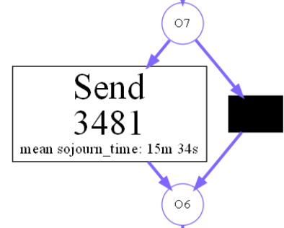
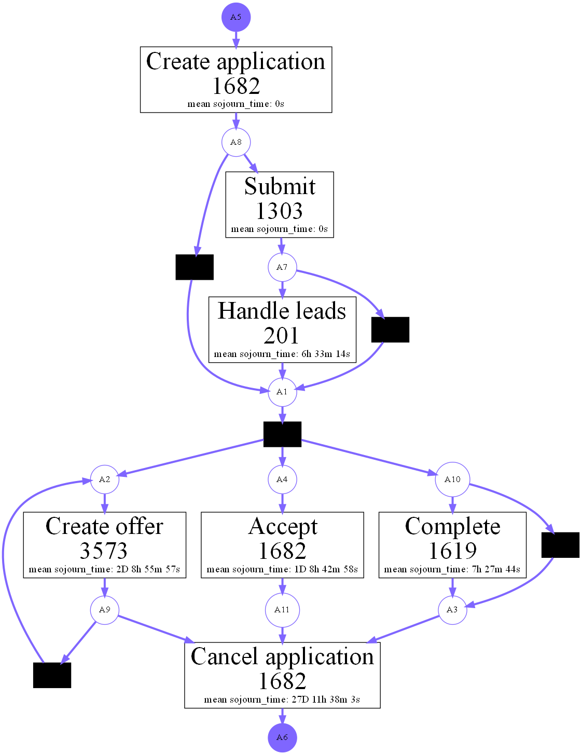
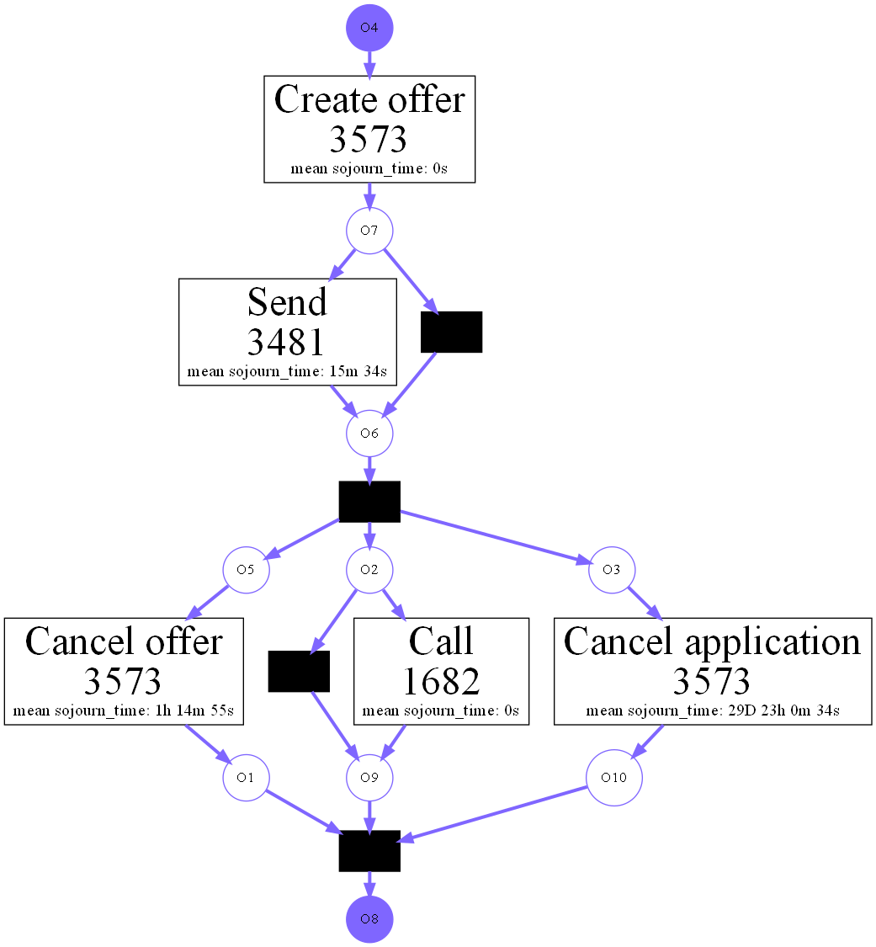
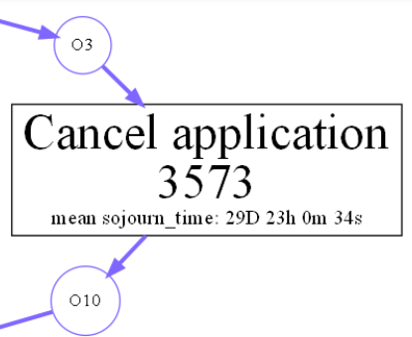
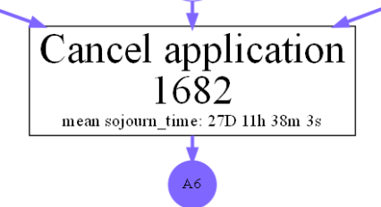
Cách tiền xử lý 2
34
Notes:
Với cách tiền xử lý dữ liệu thứ hai, kết quả phân tích hiệu năng theo phương pháp truyền thống với cài đặt khóa luận được thể hiện như hình Có thể thấy kết quả này cũng chính xác hơn so với kết quả ở thí nghiệm đầu tiên, cũng như chính xác hơn so với cách tiền xử lý dữ liệu đầu tiên.
Các hoạt động như Send, Cancel Application và Cancel Offer đã không còn xuất hiện vòng lặp. Tuy nhiên, do việc tiền xử lý này đã phân tách riêng biệt các loại đối tượng với nhau nên sẽ có đến hai mô hình quy trình được tìm thấy. Hơn nữa, việc phân tách dữ liệu đã làm mất đi sự kết nối giữa các đối tượng trong việc thực hiện quy trình,
Thời gian lưu trú trung bình cho hoạt động Cancel Application cho ra hai kết quả khác nhau: Sự chênh lệch giữa các kết quả này chứng tỏ rằng các kết quả vẫn chưa được thống nhất
Qua thí nghiệm này, ta có thể thấy phương pháp xem xét nhiều đối tượng vẫn là phương pháp thể hiện đầy đủ và chính xác nhất những gì diễn ra trong quy trình thực tế, đặc biệt là sự tương tác giữa các đối tượng trong quy trình, làm cho nó trở thành lựa chọn tối ưu hơn so với phương pháp truyền thống.

Slide 35
Thí nghiệm 3 - Phân tích và tinh chỉnh mô hình
quy trình của phương pháp xem xét nhiều đối tượng (thí nghiệm mở rộng ngoài bài báo gốc)
Sau khi hoàn thành thí nghiệm 1, chúng em nhận thấy rằng mô hình quy trình hiện tại có một số điểm chưa hợp lý.
35
Notes:
Sau khi hoàn thành thí nghiệm 1, chúng em nhận thấy rằng mô hình quy trình hiện tại có một số điểmchưa hợp lý. Việc mô hình hiện tại không phản ánh đúng thứ tự là chưa hợp lý, điều này có thể gây ra những hiểu biết sai lệch, thiếu chính xác trong việc phân tích hiệu năng của quy trình.
Mục đích của thí nghiệm này là đưa ra được mô hình quy trình chính xác hơn, phản ánh đúng thứ tự thực hiện của các hoạt động, đảm bảo các bước phân tích tiếp theo sẽ phản ánh đúng thực tế và chính xác các bước trong quy trình.

Slide 36
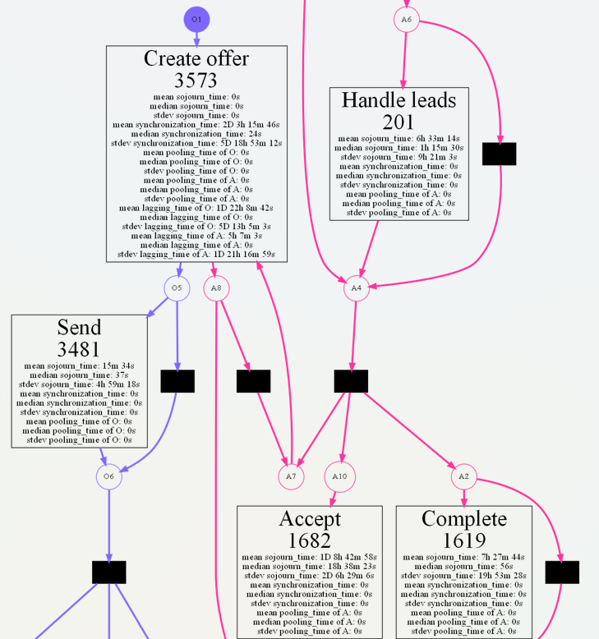
Điểm bất thường 1
Đối với các hoạt động Accept, Complete và Create Offer, khi xét loại đối tượng là đơn đăng ký trên mô hình quy trình hiện tại ở thí nghiệm 1 đưa ra kết quả rằng ba hoạt động này không có sự phân biệt thứ tự.
Thứ tự xuất hiện phù hợp với bộ dữ liệu hiện tại nên là: hoạt động Accept diễn ra trước hoạt động Create Offer.
36
Notes:
Điểm bất thường đầu tiên chúng em nhận thấy là Đối với các hoạt động Accept, Complete và Create Offer trên mô hình quy trình hiện tại ở thí nghiệm 1, ba hoạt động này không có sự phân biệt thứ tự. Sau khi thực hiện thống kê, phân tích và lọc các trường hợp dữ liệu chưa phù hợp thì chúng em cho rằng Thứ tự xuất hiện phù hợp với bộ dữ liệu hiện tại nên là: Họat động Accept sẽ diễn ra trước hoạt động Create Offer.

Slide 37
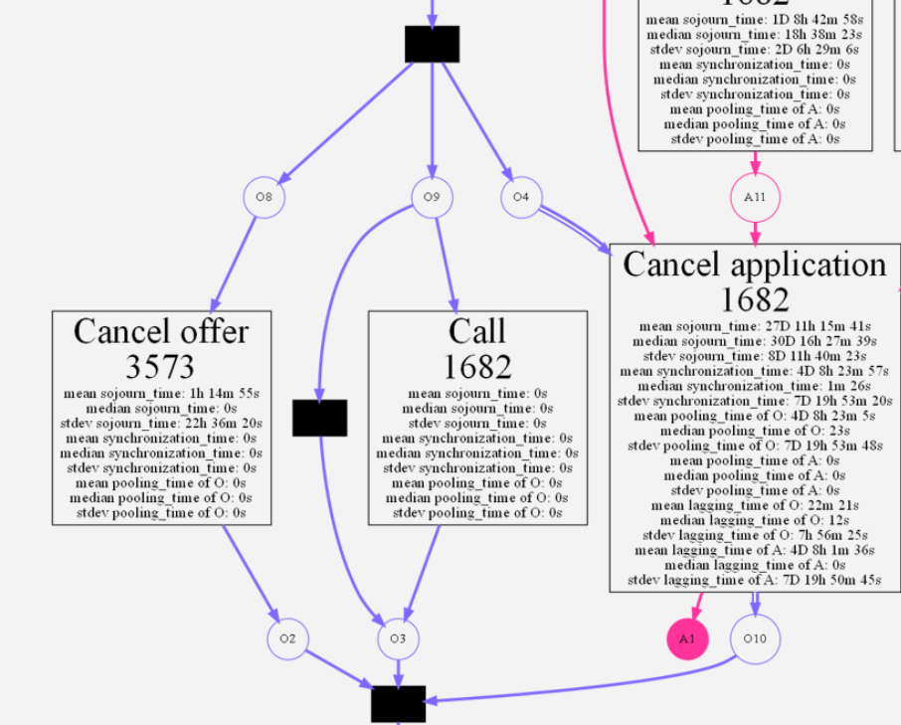
Điểm bất thường 2
Đối với các hoạt động Cancel Offer, Cancel Application và Call khi xét với loại đối tượng đề xuất cũng không có sự phân biệt thứ tự.
Thứ tự xuất hiện phù hợp với bộ dữ liệu hiện tại nên là: hoạt động Call diễn ra trước so với cả hai hoạt động Cancel Offer, Cancel Application.
37
Notes:
Tương tự ở nút place bất thường thứ 2, Đối với các hoạt động Cancel Offer, Cancel Application và Call cũng không có sự phân biệt thứ tự ở mô hình quy trình hiện tại trong tn1. chúng em cũngn thực hiện thống kê, phân tích và lọc các trường hợp dữ liệu chưa phù hợp thì chúng em cho rằng Thứ tự xuất hiện phù hợp với bộ dữ liệu hiện tại nên là: Hoạt động Call diễn ra trước so với cả hai hoạt động Cancel Offer, Cancel Application.

Slide 38
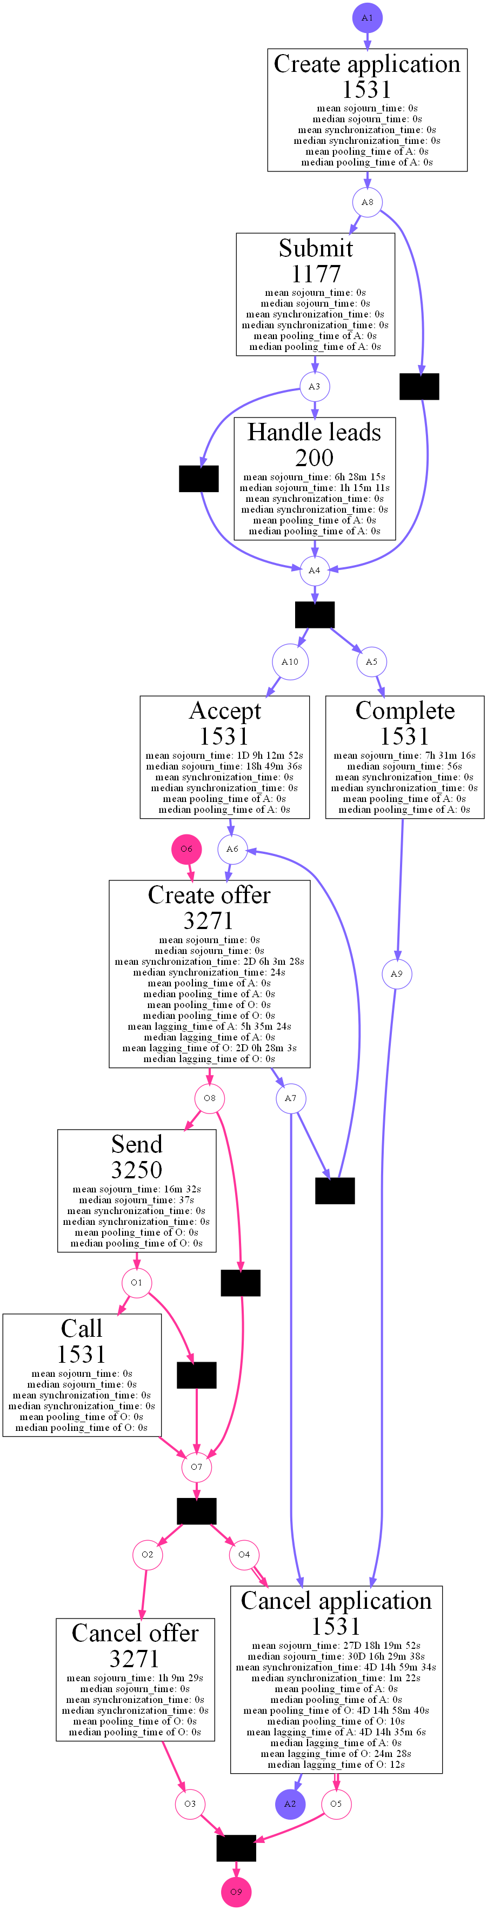
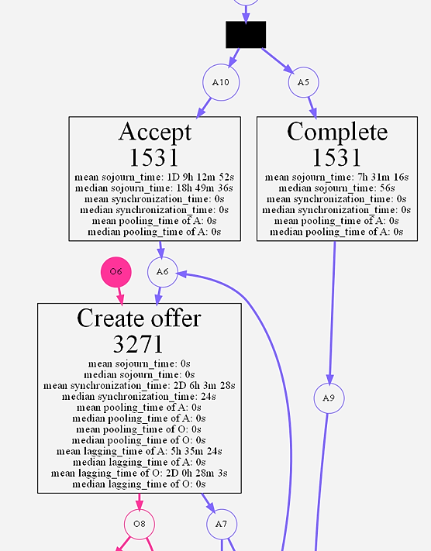
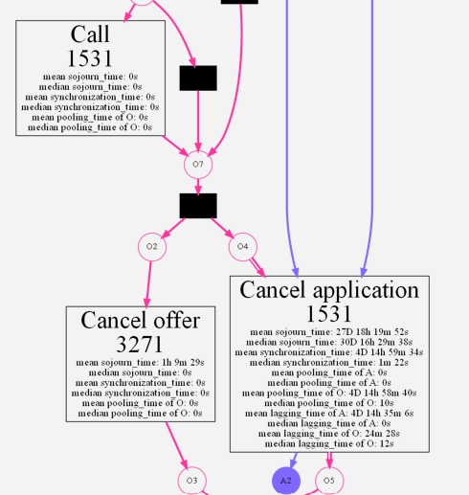
Lọc dữ liệu – Kết quả
Tiến hành lọc lại bộ dữ liệu hiện có và loại bỏ các trường hợp quy trình chưa phù hợp.
Bộ dữ liệu sau khi loại bỏ các quy trình chưa phù hợp sẽ có tất cả là 1,513 đơn đăng ký và 3,271 đề xuất chiếm 91,02% trên tổng số 1,682 trường hợp quy trình ở bộ dữ liệu ban đầu.
38
Notes:
Từ những nhận định trên, để khắc phục những nút place bất thường như trên, chúng em sẽ tiến hành lọc lại bộ dữ liệu hiện có và loại bỏ các trường hợp quy trình chưa phù hợp. Cụ thể, chúng em sẽ loại bỏ các quy trình không có sự tham gia của hoạt động $Complete$, các quy trình mà hoạt động $Call$ xảy ra sau hai hoạt động $Cancel Offer$ và $Cancel Application$ cũng như các quy trình mà hoạt động $CancelOffer$ bắt đầu trước khi hoạt động $Call$ kết thúc.
Bộ dữ liệu sau khi loại bỏ các quy trình chưa phù hợp sẽ có tất cả là 1,513 đơn đăng ký và 3,271 đề xuất chiếm 91,02% trên tổng số 1,682 trường hợp quy trình ở bộ dữ liệu ban đầu.
với kết quả thí nghiệm, có thể thấy rằng sau khi được điều chỉnh, mô hình quy trình đã mô tả chính xác hơn thứ tự thực hiện các hoạt động trong quy trình.
Điều này không chỉ giúp cải thiện độ chính xác của mô hình mà còn cung cấp cái nhìn sâu sắc và chi tiết hơn về các khía cạnh hiệu năng của quy trình.
chẳng hạn như:
thời gian lưu trú trung bình của hoạt động $Cancel Application$ sẽ là khoảng 27 ngày 18 giờ, lớn hơn so vs kết quả ở cài đặt khóa luận ban đầu, phản ánh rằng quá trình hủy các đơn đăng ký thường kéo dài đặc biệt là ở các quy trình có đơn đăng ký chưa chuẩn xác về thông tin hay quy trình có đề xuất cần có sự tư vấn hay xác nhận của khách hàng trước khi bị hủy bỏ.

Slide 39
Mục lục
01
02
03
04
Giới thiệu đề tài
Bài toán phân tích hiệu năng quy trình.
Các phương pháp giải quyết bài toán.
Phương pháp xem xét nhiều đối tượng
Thực nghiệm
Tổng kết và hướng phát triển

Slide 40
04
TỔNG KẾT VÀ HƯỚNG PHÁT TRIỂN
Tổng kết những điểm chính và hướng phát triển trong tương lai.

Slide 41
Tổng kết
Trong khóa luận này, chúng em đã tìm hiểu và trình bày một phương pháp mới trong lĩnh vực khai thác quy trình đó là phương pháp xem xét nhiều đối tượng.
Cài đặt lại được từ đầu phương pháp và chỉnh sửa lại những điểm chưa chính xác ở cài đặt của tác giả và có được các kết quả thí nghiệm từ cài đặt khóa luận này.
Có được các kết quả thí nghiệm mở rộng để thấy rõ hơn về ưu/nhược điểm của phương pháp.
41
41

Slide 42
Hướng phát triển
Mở rộng để hỗ trợ phân tích hiệu năng ngay cả khi dữ liệu event log không tuân thủ các quy tắc nhất định.
Phát triển để phân tích hiệu năng tập trung vào từng đối tượng dựa trên dữ liệu event log mà không cần phụ thuộc quá nhiều vào các mô hình quy trình.
Xây dựng và tính toán các chỉ số hiệu năng mới, thú vị hơn, xem xét sự tương tác giữa các đối tượng để cung cấp các phân tích sâu sắc và toàn diện hơn về hiệu năng của quy trình.
42
42

Slide 43
CẢM ƠN THẦY CÔ ĐÃ LẮNG NGHE

Slide 44
Dữ liệu đầu vào và yêu cầu của bài toán
eID | Activity | Test | Sample | Start | End
e1 | Prepare test | T1 |  | 0 | 15
e2 | Take sample |  | S1 | 120 | 150
e3 | Take sample |  | S2 | 150 | 165
e4 | Conduct test | T1 | S1, S2 | 180 | 165
e5 | Publish test | T1 |  | 270 | 300
e6 | Transfer sample |  | S1, S2 | 285 | 330
e7 | Clear sample |  | S1 | 330 | 345
e8 | Clear sample |  | S2 | 345 | 400
44
Notes:
Đối với dữ liệu đầu vào cho bài toán dữ liệu sẽ là dữ liệu event log của quy trình cần phân tích hiệu năng
Hình trên là một vd về dữ liệu event log của một quy trình xét nghiệm máu đơn giản.
Mỗi dòng trong dữ liệu sẽ tương ứng với 1 sự kiện hoạt động xảy ra trong quy trình
Ví dụ dòng đầu tiên ta có sự kiện prepare test có mã định danh e1, liên quan đến đối tượng test T1 với tgian bdau là 0 và kết thúc lúc 15
ngoài ra tùy theo từng nhu cầu mục đích phân tích thì dữ liệu sẽ có thể có thêm các cột thuộc tính khác.

Slide 45
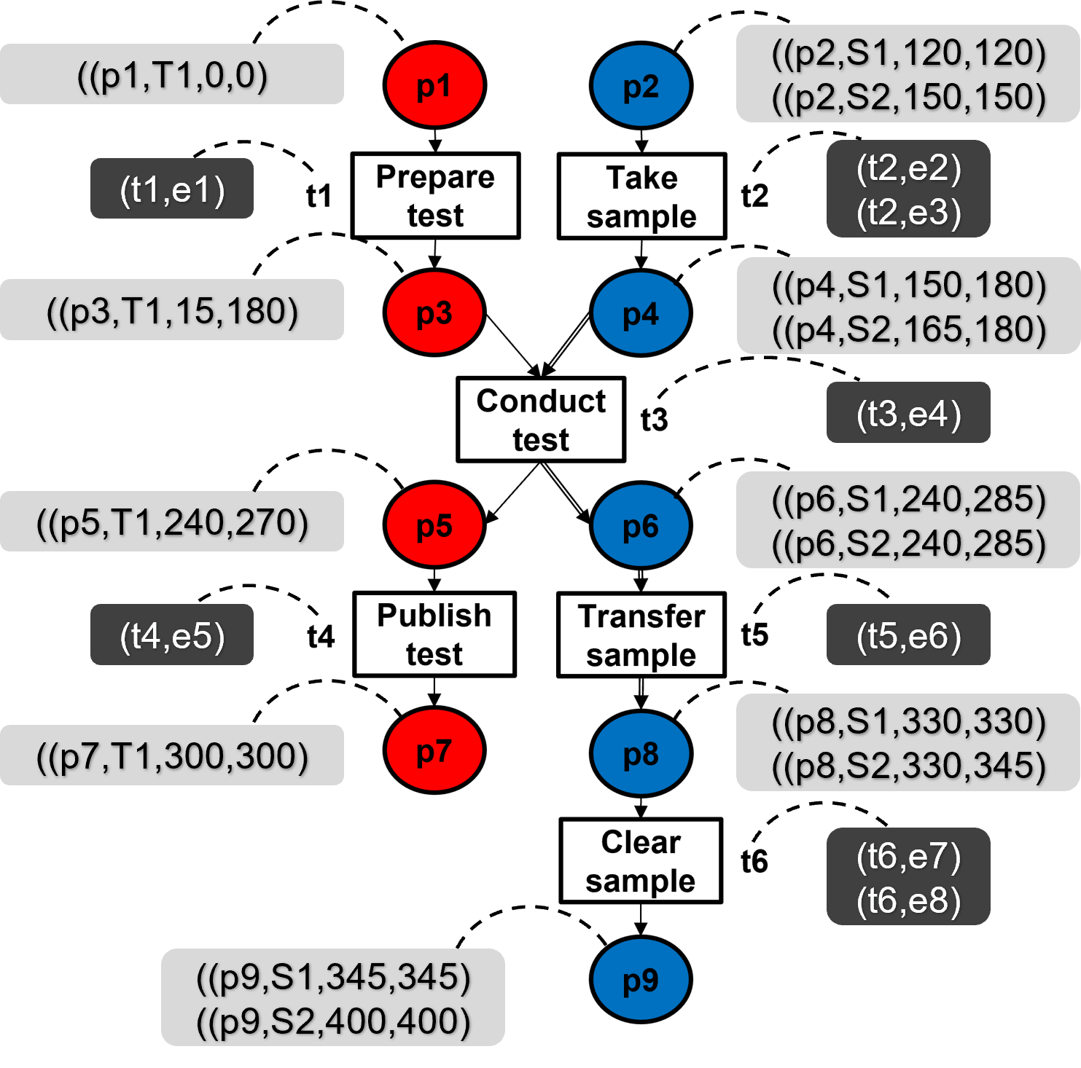
((p1,T1,0,0)
((p2,S1,120,120)
((p2,S2,150,150)
(t1,e1)
(t2,e2)
(t2,e3)
((p3,T1,15,180)
((p4,S1,150,180)
((p4,S2,165,180)
(t3,e4)
((p5,T1,240,270)
((p6,S1,240,285)
((p6,S2,240,285)
(t4,e5)
(t5,e6)
((p8,S1,330,330)
((p8,S2,330,345)
((p7,T1,300,300)
(t6,e7)
(t6,e8)
((p9,S1,345,345)
((p9,S2,400,400)
45
Notes:
Đối với dữ liệu đầu vào cho bài toán dữ liệu sẽ là dữ liệu event log của quy trình cần phân tích hiệu năng
Hình trên là một vd về dữ liệu event log của một quy trình xét nghiệm máu đơn giản.
Mỗi dòng trong dữ liệu sẽ tương ứng với 1 sự kiện hoạt động xảy ra trong quy trình
Ví dụ dòng đầu tiên ta có sự kiện prepare test có mã định danh e1, liên quan đến đối tượng test T1 với tgian bdau là 0 và kết thúc lúc 15
ngoài ra tùy theo từng nhu cầu mục đích phân tích thì dữ liệu sẽ có thể có thêm các cột thuộc tính khác.

Slide 46
Nhận xét
Việc điều chỉnh mô hình đã giúp mô hình phản ánh chính xác hơn các chi tiết và thứ tự thực hiện của các hoạt động trong quy trình. Điều này không chỉ giúp cải thiện độ chính xác của mô hình mà còn cung cấp cái nhìn sâu sắc và chi tiết hơn về các khía cạnh hiệu năng của quy trình.
Không có sự chồng chéo giữa các đơn đăng ký, mỗi đơn đăng ký được xử lý một cách độc lập và riêng biệt.
Quá trình hủy các đơn đăng ký thường kéo dài đặc biệt là ở các quy trình có đơn đăng ký chưa chuẩn xác về thông tin hay quy trình có đề xuất cần có sự tư vấn hay xác nhận của khách hàng trước khi bị hủy bỏ.
46

Slide 47
Tổng kết
Phương pháp này có các ưu nút place như:
Tính chính xác và linh hoạt: phương pháp xem xét nhiều đối tượng cho phép tính toán chính xác các chỉ số hiệu năng trong bối cảnh các quy trình phức tạp có sự liên quan đến nhiều đối tượng khác nhau.
Hỗ trợ các độ đo hiệu năng mới: phương pháp này không chỉ giúp tính toán chính xác các chỉ số hiệu năng truyền thống mà còn hỗ trợ các chỉ số hiệu năng mới dựa trên sự tương tác giữa các đối tượng.
47
47

Slide 48
Tổng kết
Ngoài những ưu nút place trên, phương pháp xem xét nhiều đối tượng vẫn tồn tại những hạn chế nhất định:
Phụ thuộc vào chất lượng của mô hình quy trình: phương pháp này phụ thuộc rất nhiều vào các mô hình quy trình được khám phá từ dữ liệu event log đầu vào.
Chất lượng của dữ liệu đầu vào: khi các sự kiện trong dữ liệu event log bị thiếu, mất hoặc có thông tin không chính xác thì dữ liệu sẽ không phù hợp hoặc không tương thích hoàn toàn với quy trình mà mô hình đã mô tả.
48
48

Slide 49
Cách tiền xử lý 2
Các hoạt động như Send, Cancel Application và Cancel Offer đã không còn xuất hiện vòng lặp. Tuy nhiên, do việc tiền xử lý này đã phân tách riêng biệt các loại đối tượng với nhau nên sẽ có đến hai mô hình quy trình được tìm thấy.
Thời gian lưu trú trung bình cho hoạt động Send theo được tính toán là khoảng 15 phút.
Thời gian lưu trú trung bình cho hoạt động Cancel Application cho ra hai kết quả khác nhau: một kết quả là khoảng 27 ngày 12 giờ và một kết quả khác là khoảng 29 ngày 23 giờ.
Nhìn chung, phương pháp xem xét nhiều đối tượng vẫn là phương pháp thể hiện đầy đủ và chính xác nhất những gì diễn ra trong quy trình thực tế, đặc biệt là sự tương tác giữa các đối tượng trong quy trình, làm cho nó trở thành lựa chọn tối ưu hơn so với phương pháp truyền thống.
49

Slide 50
Tìm mô hình quy trình có xem xét nhiều đối tượng từ dữ liệu event log
Ý tưởng: sử dụng các nút place (places) và nút transition (transition) để mô tả các tương tác giữa các loại đối tượng và sự kiện trong quy trình. Quá trình này bao gồm xác định và phân tách các loại đối tượng, áp dụng kỹ thuật khai thác quy trình để tạo mô hình Petri Net cho từng loại, sau đó tích hợp các mô hình này thành một mô hình tổng thể (Object-Centric Petri Net), gán đối tượng cho các nút place, xác định các cung thay đổi và hoàn tất mô hình.
Kết quả: mô hình quy trình Object-Centric Petri Net (một biến thể của mô hình Petri Net), tập trung vào việc biểu diễn các quy trình dựa trên đối tượng.
50
Notes:
Để Tìm mô hình quy trình có xem xét nhiều đối tượng từ dữ liệu event log, Ý tưởng chính là sử dụng các nút place (places) và nút transition (transition) để mô tả các tương tác giữa các loại đối tượng và sự kiện trong quy trình.
Kết quả thu được là một mô hình quy tình OCPN tập trung vào việc biểu diễn các quy trình dựa trên đối tượng.

Slide 51
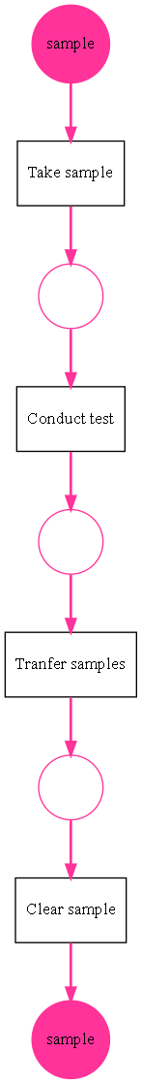
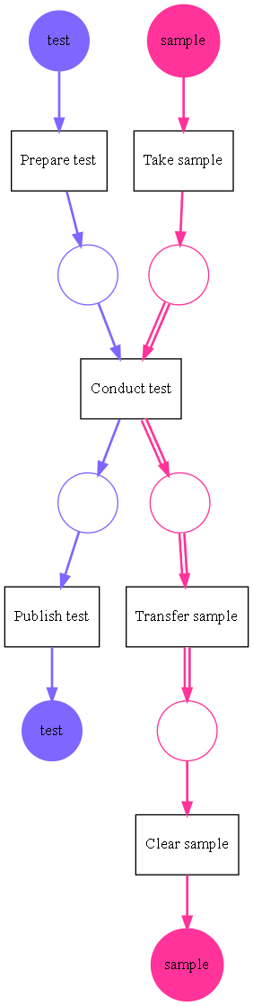
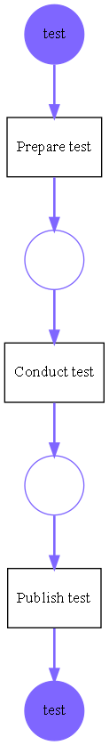
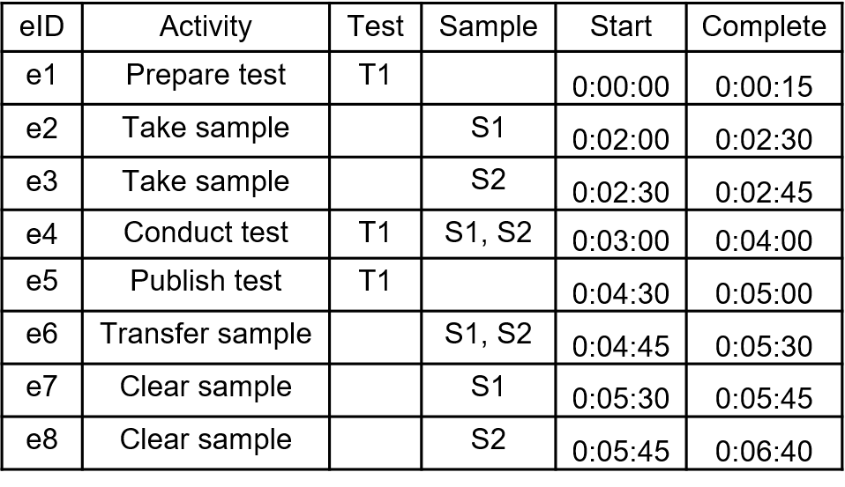
Tìm mô hình quy trình có xem xét nhiều đối tượng từ dữ liệu event log
51
Notes:
Để Tìm mô hình quy trình có xem xét nhiều đối tượng từ dữ liệu event log, Ý tưởng chính là sử dụng các nút place (places) và nút transition (transition) để mô tả các tương tác giữa các loại đối tượng và sự kiện trong quy trình. (Quá trình này bao gồm xác định và phân tách các loại đối tượng, áp dụng kỹ thuật khai thác quy trình để tạo mô hình Petri Net cho từng loại, sau đó tích hợp các mô hình này thành một mô hình tổng thể (Object-Centric Petri Net), gán đối tượng cho các nút place, xác định các cung thay đổi và hoàn tất mô hình.)
Kết quả thu được là một mô hình quy tình OCPN tập trung vào việc biểu diễn các quy trình dựa trên đối tượng.
hình minh họa cách làm trên bộ dữ liệu event lg về quy trình xét nghiệm máu.
Cách làm của pp này là xác định mô hình quy trình cho từng loại đối tượng rồi tổng hợp lại thành một quy trình tổng thể.

Slide 52
Tính các kết quả trung gian liên quan đến chỉ số hiệu năng từ mô hình quy trình và dữ liệu event log
Ý tưởng: kết hợp các sự kiện trong dữ liệu event log với Object-Centric Petri Net bằng cách “chơi” trò chơi token sử dụng các ngữ nghĩa hình thức từ Object-Centric Petri Net.
Kết quả:
Tập hợp sự diễn ra của các sự kiện (event occurrences) được chú thích cho mỗi lần transition được hiển thị trên Object-Centric Petri Net.
Tập hợp sự ghé thăm của các token (token visits) được chú thích cho mỗi nút place (place) trong mô hình.
52
Notes:
Bước tiếp theo chính là Tính các kết quả trung gian liên quan đến chỉ số hiệu năng từ mô hình quy trình và dữ liệu event log.
Bước này có hiểu là việc ánh xạ các sự kiện từ dữ liệu event log sang mô hình quy trình.
Kết quả của quá trình này sẽ là
Tập hợp sự diễn ra của các sự kiện (event occurrences) được chú thích cho mỗi lần nút transition (transition) được hiển thị trên Object-Centric Petri Net.
Tập hợp sự ghé thăm của các token (token visits) được chú thích cho mỗi nút place (place) trong mô hình.
Tiếp theo em sẽ trình bày chi tiết hơn về 2 khái niệm mới này

Slide 53
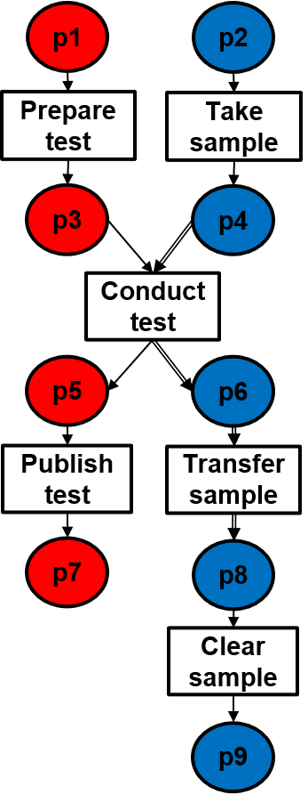
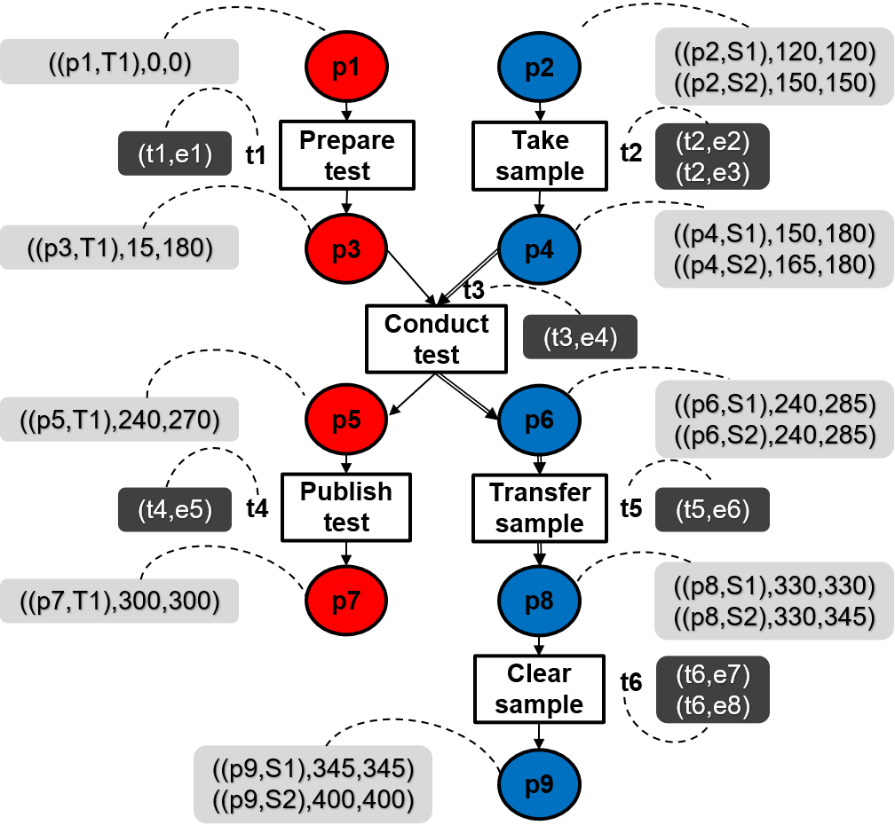
Tính các kết quả trung gian liên quan đến chỉ số hiệu năng từ mô hình quy trình và dữ liệu event log
Event Occurrence
Thể hiện sự diễn ra của một sự kiện liên quan đến một quá trình nút transition.
Token Visit
Event Occurrence
Token Visit
Mô tả sự ghé thăm của một token tới một nút place tương ứng.
53
Notes:
Đầu tiên, có thể hiểu event occurent là 1 cặp bao gồm nút transition và sự kiện
Như ví dụ trên hình ta có thể thấy, khi cho 1 token di chuyển từ trạng thái p1 nút transition sang trạng thái p3
-> cần phải đi qua một sự kiện đó chính là preapare Test (mã định danh là e1) và quá trình đi qua sự kiện này được gọi là sự nút transition kí hiệu là t1
-> Kết hợp sự xuất hiện của sự kiện (e1) cùng với quá trình nút transition t1
Thu được 1 event occurrence. Là t1,e1).
Tiếp theo, token visit sẽ bao gồm 2 thành phần chính là nút place và đối tượng
ghi lại thời nút place bắt đầu và kết thúc của việc ghé thăm, hoặc có thể hiểu là thời nút place mà token được tạo ra và được sử dụng xong.
Nhìn vào vd có thể thấy là khi có một token được tạo ra tại nút place p1 thì nút transition t1 là prepare test có liên quan đến đối tượng T1 sẽ được kích hoạt và thực thi ngay lập tức.
Nên ta thu được một token visit p1 t1, 0, 0.
Kết quả thu được của bước này chính là các kết quả trung gian (sự ghé thăm của token, sự diễn ra của sự kiện)

Slide 54
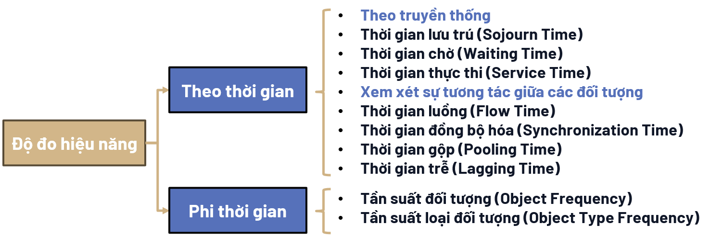
Tính các chỉ số hiệu năng từ các kết quả trung gian và mô hình quy trình
Để thực hiện việc đo lường các chỉ số hiệu năng, trước tiên cần liên kết các thông tin của một sự diễn ra của sự kiện với lượt ghé thăm của các token liên quan đến sự kiện đó.
54
Notes:
Bước cuối cùng và không thể thiếu chính là Tính các chỉ số hiệu năng từ các kết quả trung gian và mô hình quy trình
Các chỉ số hiệu năng này bao gồm 2 nhóm 9 là
Đối với chỉ số hiệu năng phi thời gian có 2 độ đo chính là: tần suất đối tượng và tần suất loại đối tượng
Đối với chỉ số hiệu năng theo thời gian thì có 7 độ đo chính, trong đó có 3 độ đo theo pp truyền thống và nút place mới của pp xem xét nhiều đối tượng là 4 độ đo còn lại.
nhóm tác giả trong bài báo và trong khóa luận của chúng em sẽ tập trung vào 7 độ đo theo thời gian này.

